Slide 1

Çanakkale Seramikleri Araştırma Geliştirme ve Uygulama Merkezi ( ÇASEM )
2023 YILI FAALİYETLERİMİZ

Slide 2
ÇASEM YÖNETİM PLANI
MÜDÜR
Prof. Yeşim ZÜMRÜT
MÜDÜR YRD. MÜDÜR YRD.
Öğr.Gör. Necmi TEKİN Öğr.Gör. Necati IŞIK
YÖNETİM KURULU
Prof. Yeşim ZÜMRÜT Müdür
Öğr.Gör. Necmi TEKİN Md. Yrd.
Öğr.Gör. Necati IŞIK Md. Yrd.
Dr.Öğr.Gör. Müjde YÜCEL COŞAR Üye
Öğr.Gör. Arzu DOĞAN Üye
Öğr.Gör. Şeyma BİL Üye

Slide 3
ÇANAKKALE ONSEKİZ MART ÜNİVERSİTESİ
ÇANAKKALE SERAMİKLERİ ARAŞTIRMA GELİŞTİRME VE UYGULAMA MERKEZİ
PERSONEL İSİM LİSTESİ
S.NO ÜNVAN ADI SOYADI GÖREV E-MAİL TEL.
Prof. Yeşim ZÜMRÜT Müdür zumrutyesim@gmail.com 0286 -218 00 18 dahili 27008
Öğr.Gör. Arzu DOĞAN Akademik Personel tualimarzu@gmail.com 0286 -218 00 18 dahili 27008
Öğr.Gör. Necati IŞIK Md.Yrd. nisik@comu.edu.tr 0286 -218 00 18 dahili 27008
Öğr.Gör. Necmi TEKİN Md.Yrd. ntekin@comu.edu.tr 0286 -218 00 18 dahili 27008
Seramik Tekn. Murat BİÇER İdari Personel mb_19_19@hotmail.com 0286 -218 00 18 dahili 27008

Slide 4
S.N | ETKİNLİK TARİHİ | ETKİNLİK ADI | ETKİNLİK TÜRÜ (KONGRE/KONFERANS/SEMİNER/ ÇALIŞTAY/TOPLANTI/SERGİ/ ZİYARET VS.) | KATILIMCILAR | PAYDAŞLAR/ ORTAKLAR | ULUSLAR ARASI/ ULUSAL | DEZAVANTAJLI GRUP/SOSYAL SORUMLULUK | PATENT/ FAYDALI MODEL/ TASARIM | AÇIKLAMA
1 | 27.01.2023 | Gelibolu BİLSEM Dış paydaş toplantısı | Toplantı | Gelibolu BİLSEM ve ÇASEM Temsilcileri | Gelibolu BİLSEM - ÇASEM | Yerel |  |  | Gelibolu BİLSEM 8-15 yaş grubu öğrencilerine yönelik, Geleneksel Çanakkale Seramiklerinin tarihsel süreci hakkında öğrencilerin bilgilendirilmesi ve üretimine ilişkin deneyim kazanmaları hedeflenmektedir.
2 | 10.03.2023 | "Umut Tohumları" Projesi Dış paydaş toplantısı | Toplantı | Çanakkale'de misafir edilen depremzede ailelerin çocukları | ÇASEMDER-GSF-ÇASEM-ESAM | Yerel | x |  | Çanakkale’de misafir edilen ve sonraki süreçte yerleşen depremzede çocuklara toprak ve doğanın sağaltım gücü ile profesyonel sanat, müzik ve oyun etkinlikleri düzenleyerek psiko-sosyal destek sağlanması hedeflenmektedir.

Slide 13
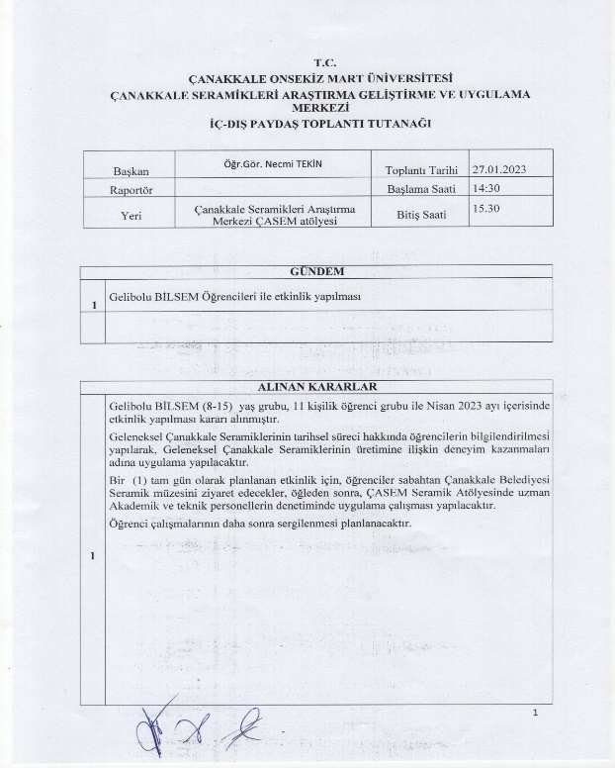
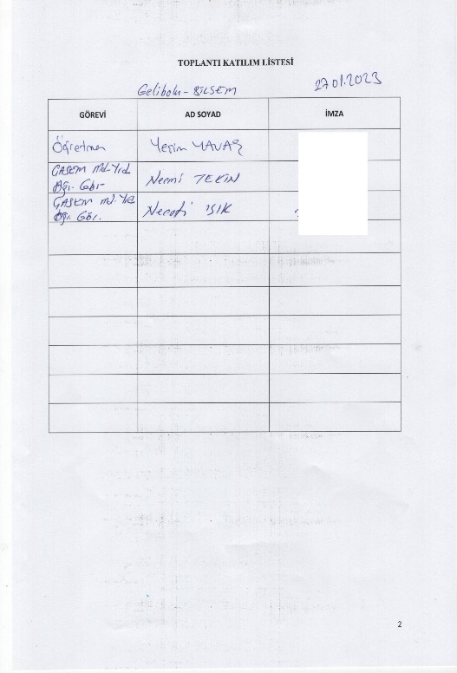
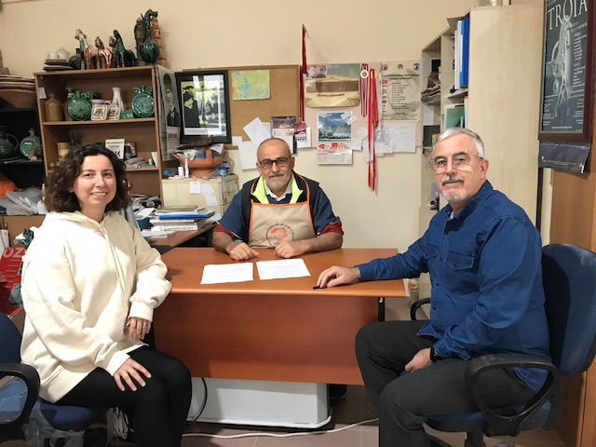
Gelibolu BİLSEM Dış paydaş toplantısı 27.01.2023
Gelibolu BİLSEM 8-15 yaş grubu öğrencilerine yönelik, Geleneksel Çanakkale Seramiklerinin tarihsel süreci hakkında öğrencilerin bilgilendirilmesi ve üretimine ilişkin deneyim kazanmaları hedeflenmektedir. https://casem.comu.edu.tr/arsiv/haberler/gelibolu-bilsem-dis-paydas-toplantisi-r70.html

Slide 14
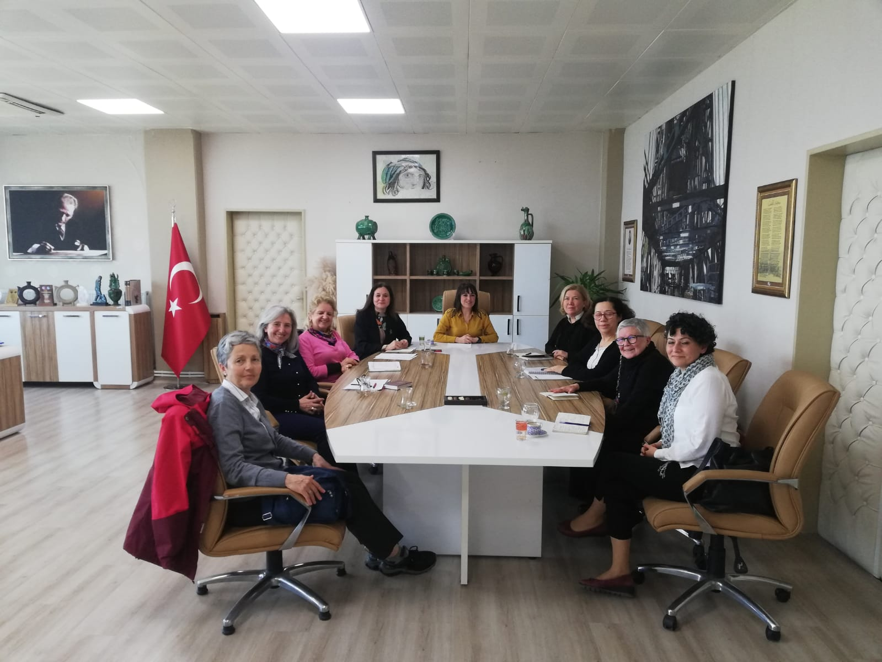
"Umut Tohumları" Projesi Dış paydaş toplantısı 10.03.2023
https://casem.comu.edu.tr/arsiv/haberler/umut-tohumlari-projesi-dis-paydas-toplantisi-r71.html

Slide 15
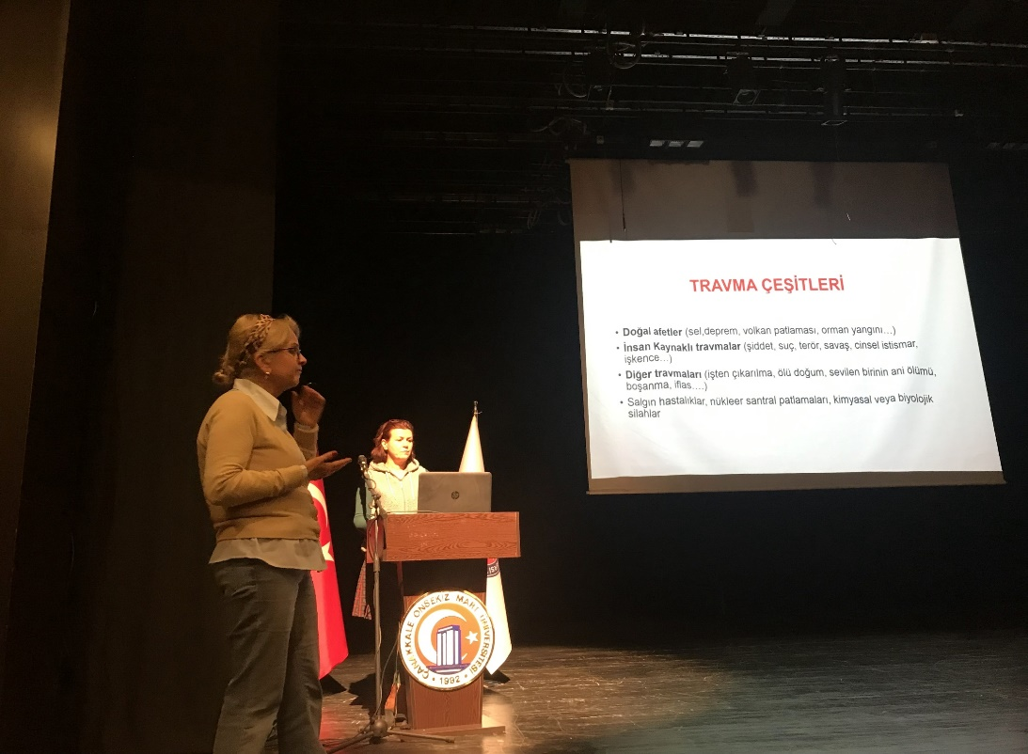
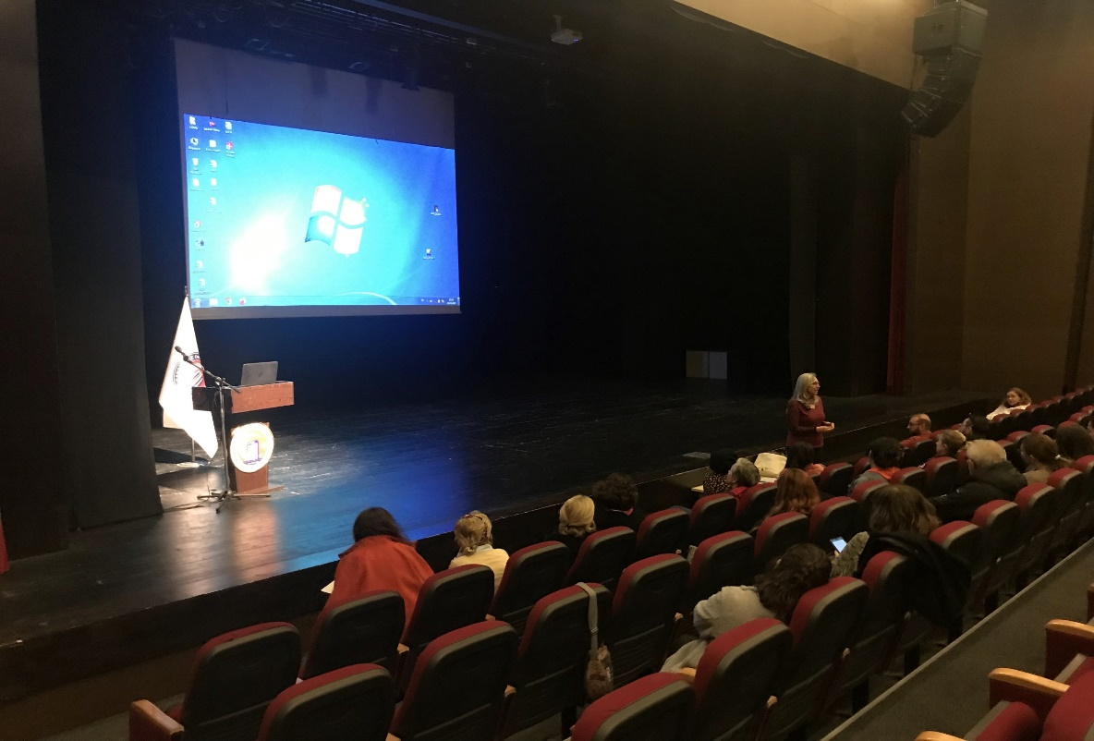
"Umut Tohumları" Projesi bilgilendirme toplantısı 23.03.2023
Çanakkale Onsekiz Mart Üniversitesi Güzel Sanatlar FakülteÇASEMDER (Çanakkale Sağlık Çalışanları Derneği), ÇASEM (Çanakkale Seramikleri Araştırma Geliştirme ve Uygulama Merkezi), ESAM (El Sanatları Araştırma ve Uygulama Merkezi) başta olmak si, üzere, “Umut Tohumları” projesi hakkında bilgilendirme toplantısı yapıldı.
23 Mart 2023 tarihinde, şehrimizin STK ve üniversitemiz farklı birimlerinden gönüllülük esasına dayanarak bir araya gelen katılımcılara, proje uygulamaları hakkında detaylı bilgilendirme yapılarak, projenin yol haritası belirlendi. https://casem.comu.edu.tr/arsiv/haberler/umut-tohumlari-proje-bilgilendirme-toplantisi-r72.html

Slide 16
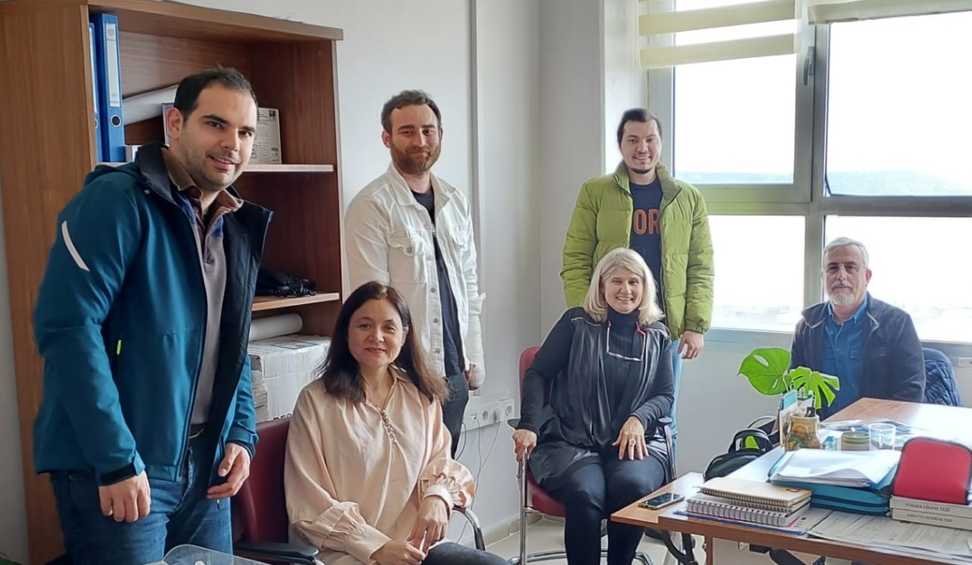
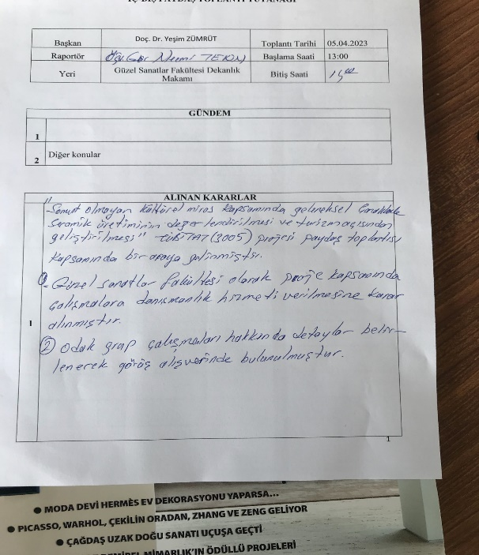
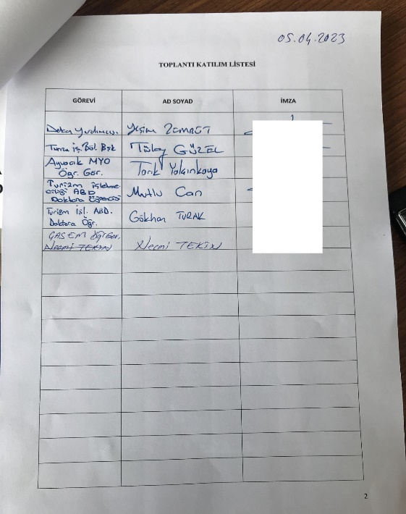
TÜBİTAK 3005 Proje çalışmaları, paydaş toplantısı 05.04.2023
Üniversitemiz Turizm Fakültesi Öğretim Üyesi Doç. Dr. Tülay GÜZEL’in koordinatörlüğünü yaptığı TÜBİTAK 3005 “Somut olmayan kültürel miras kapsamında geleneksel Çanakkale seramik üretiminin değerlendirilmesi ve turizm açısından geliştirilmesi” proje çalışması kapsamında paydaşlarla bir araya gelindi.
05 Nisan 2023 Çarşamba günü Güzel Sanatlar Fakültesi’nde yapılan paydaş toplantısında, proje çalışmalarına danışmanlık hizmeti verilmesi ve odak grup çalışmaları hakkında detaylar belirlenerek görüş birliğine varılmıştır. https://casem.comu.edu.tr/arsiv/haberler/tubitak-3005-proje-calismalari-paydas-toplantisi-r73.html

Slide 17
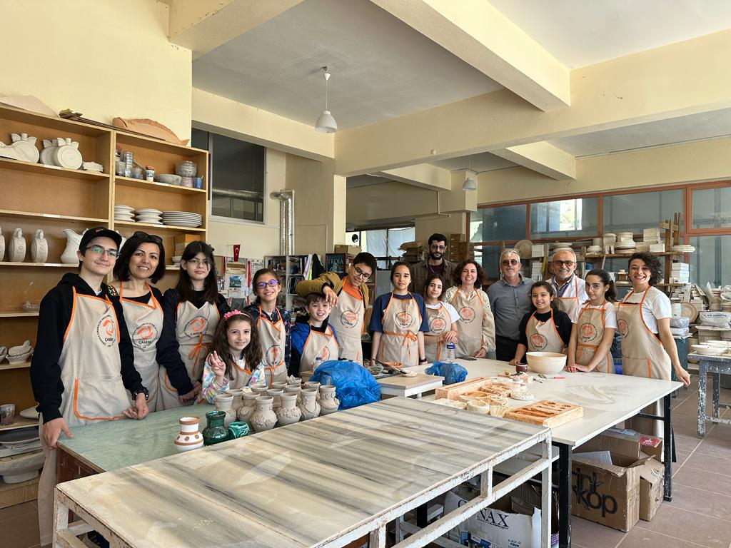
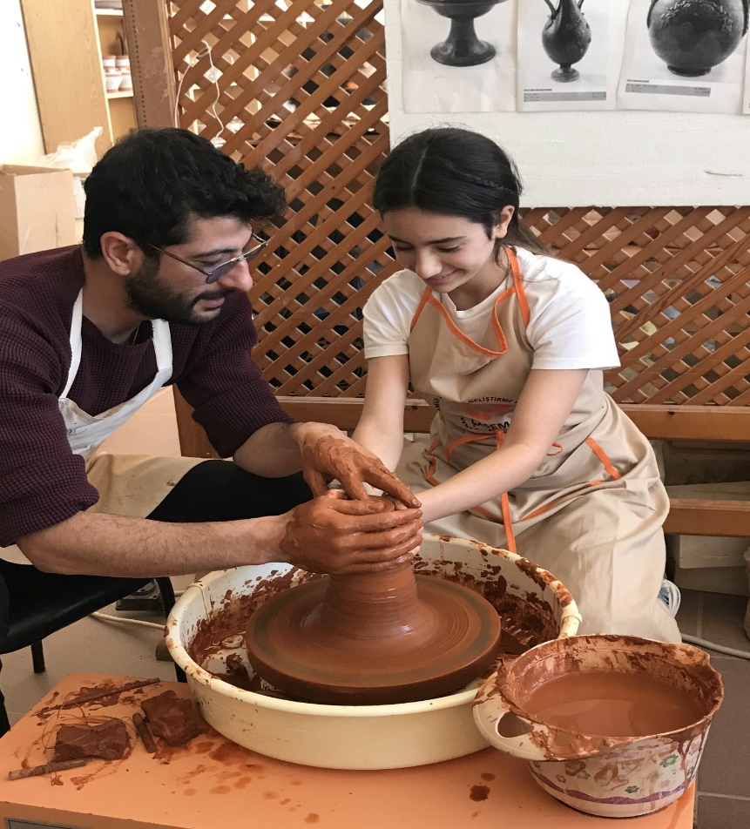
GELİBOLU BİLSEM Öğrenci Etkinliği – 13.04.2023
Gelibolu Bilim ve Sanat Merkezi (BİLSEM) bünyesinde eğitim gören 08-15 yaş gurubu öğrencilerimizin, 2023 yılı faaliyet programı kapsamında, kültürel değerlerimizin tanıtımı amacıyla 13 Nisan 2023 tarihinde, Üniversitemiz Çanakkale Seramikleri Araştırma Geliştirme ve Uygulama Merkezimizi ziyaret etmişlerdir.
Kendine has özellikleriyle bir halk sanatı olma özelliği taşıyan ve bölgenin kültürel bir mirası olarak bu değerlerimizin gelecek nesillere aktarılmasına katkı sunulmuştur. https://casem.comu.edu.tr/arsiv/haberler/gelibolu-bilsem-ogrencilerinin-casem-ziyareti-r75.html

Slide 19
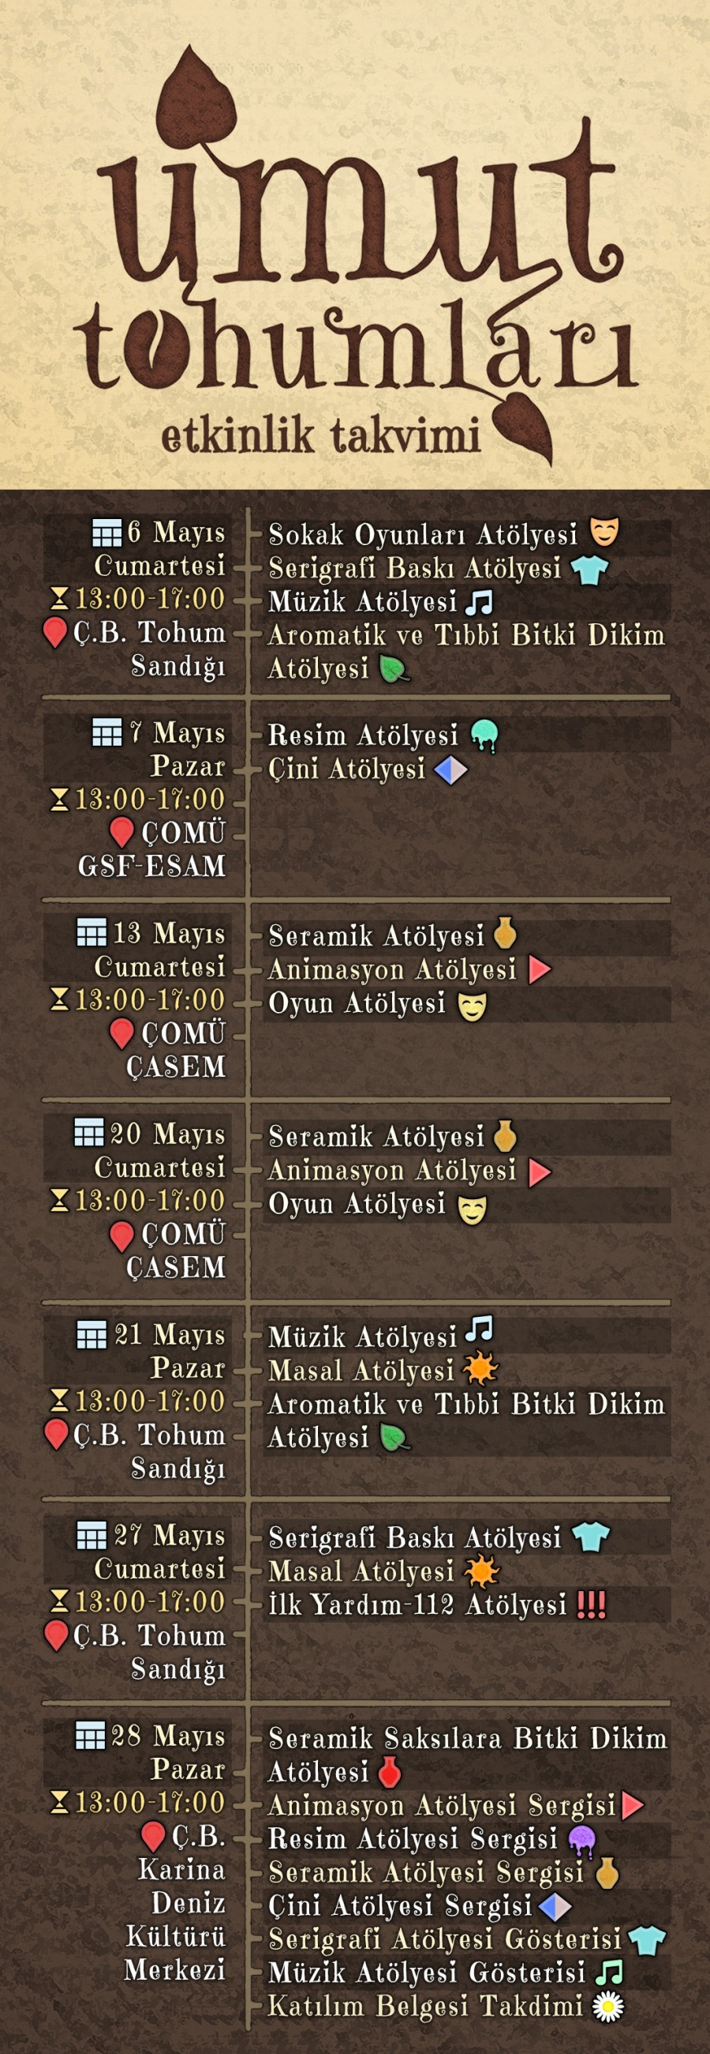
Umut Tohumları Çocuklar ve aileleri tanışma Toplantısı 28.04.2023
"Umut Tohumları" projesi Etkinlik takvimi belirlendi. Etkinliğe katılacak çocuklar ve aileleri ile tanışma toplantısı yapıldı
https://casem.comu.edu.tr/arsiv/haberler/umut-tohumlari-etkinlik-takvimi-r79.html
https://www.youtube.com/watch?v=KEom-Ui9V14&t=11s

Slide 20

"Boğazın Balıkları" Çömlekçi Tornası Çalıştayı 29.04.2023
Çanakkale Seramikleri Araştırma Geliştirme ve Uygulama Merkezimiz tarafından, 23 Nisan Ulusal Egemenlik ve Çocuk Bayramı'nın 103. yıl dönümünde "BOĞAZIN BALIKLARI" Çömlekçi Tornası Çalıştayı düzenlenecektir. 29 Nisan 2023 Cumartesi günü saat 13.00-17.00 arasında, dış paydaş Çanakkale Belediyesi Karina Deniz Kültürü Merkezi'nde gerçekleştirildi.
https://casem.comu.edu.tr/arsiv/haberler/bogazin-baliklari-comlekci-tornasi-calistayi-r77.html

Slide 21
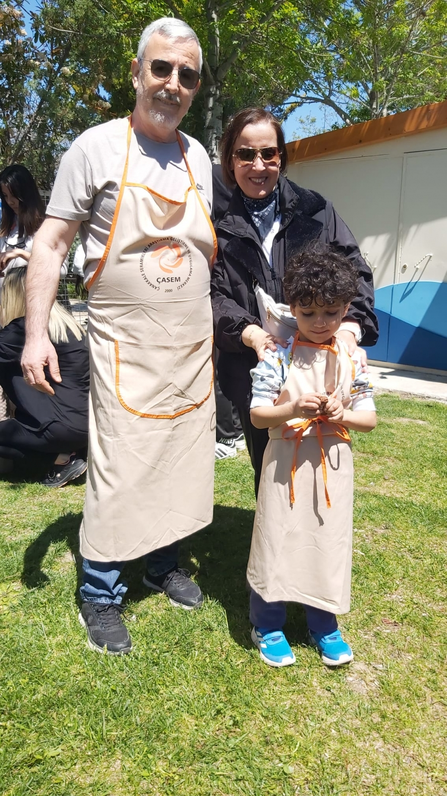
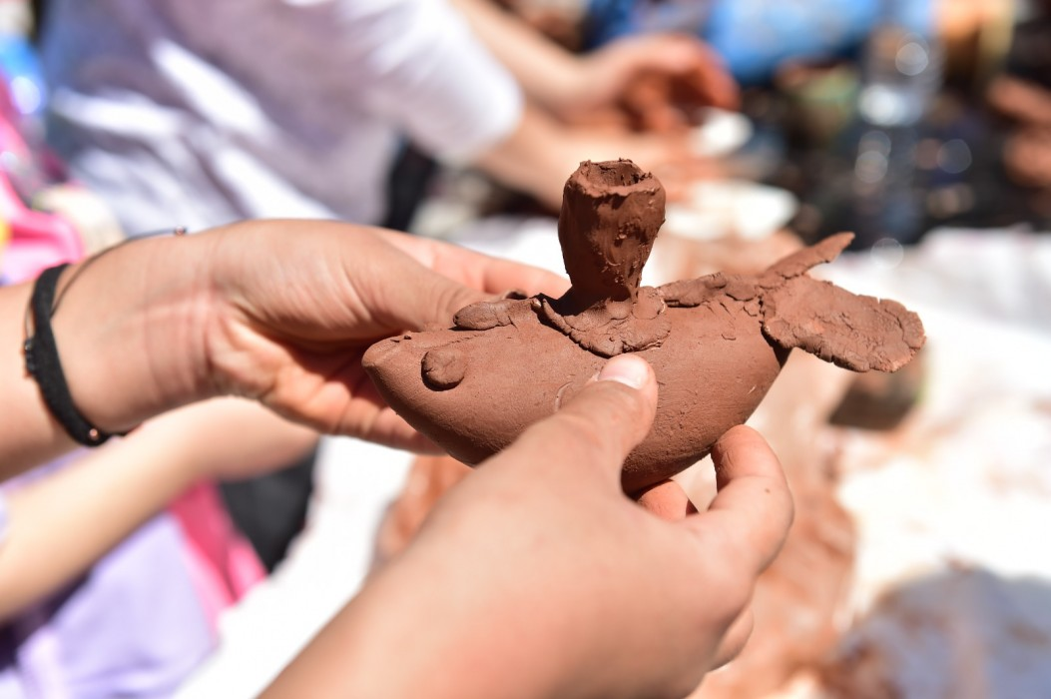
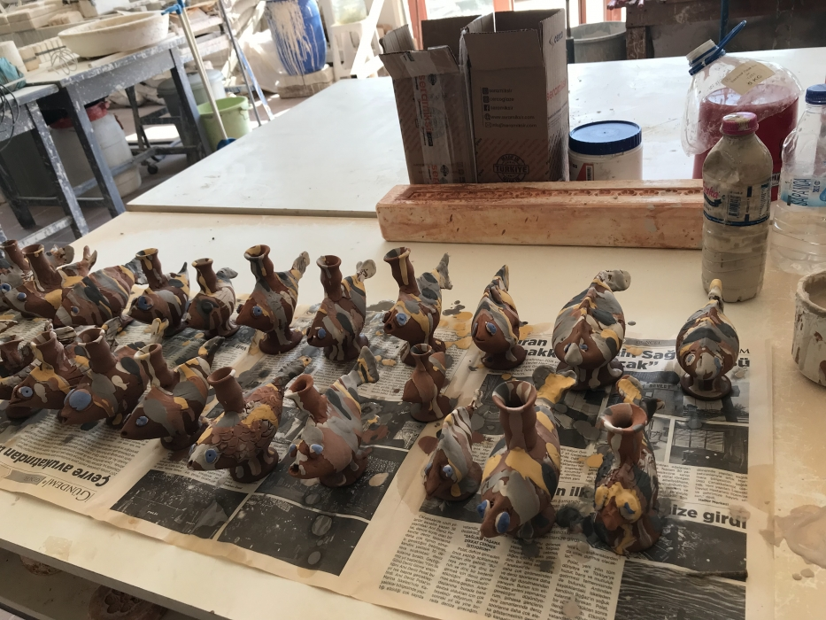
"Boğazın Balıkları" Çömlekçi Tornası Çalıştayı 29.04.2023
https://casem.comu.edu.tr/arsiv/haberler/bogazin-baliklari-comlekci-tornasi-calistayi-r81.html

Slide 22
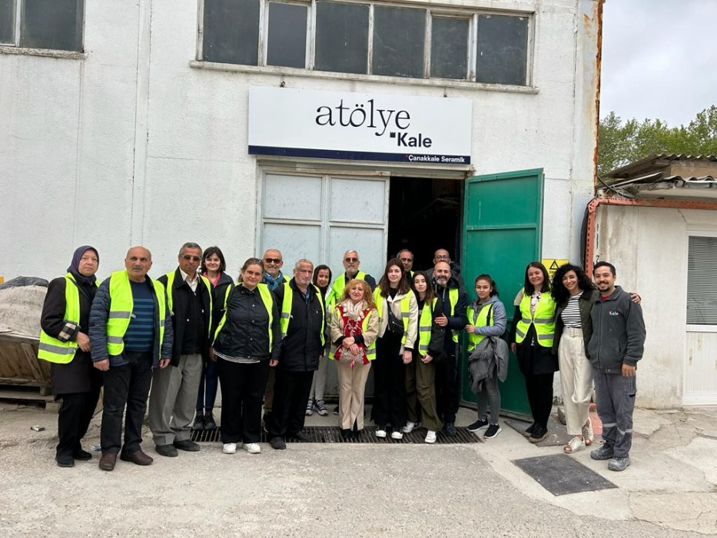
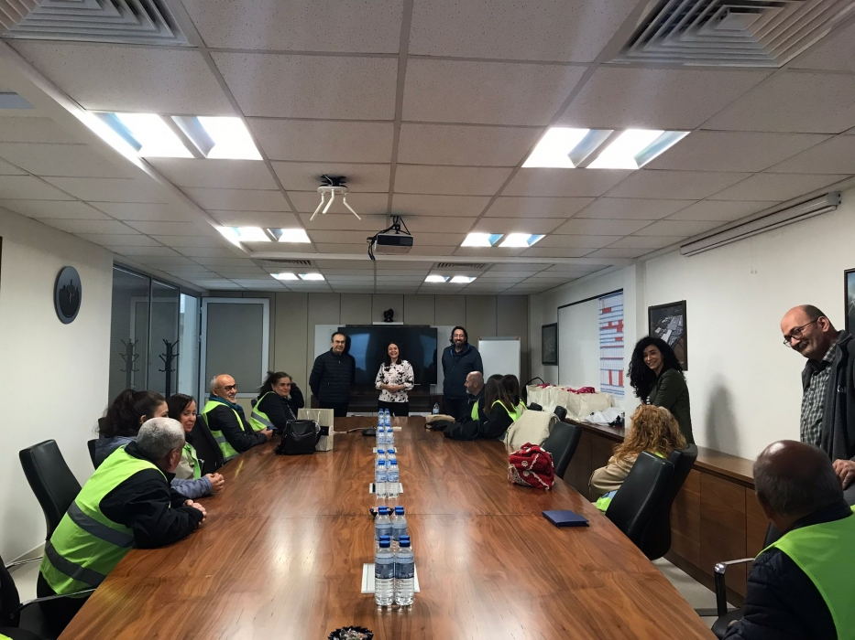
Kale Seramik Fabrikaları Teknik Gezi 12.05.2023
Çanakkale Seramikleri Araştırma Geliştirme ve Uygulama Merkezi olarak, Çanakkale merkezinde faaliyet gösteren seramik ustaları ve aileleri ile Kale Seramik Çanakkale Kalebodur Seramik Fabrikalarına teknik gezi düzenledik.
https://casem.comu.edu.tr/arsiv/haberler/ustalarimiz-ile-kale-seramik-fabrikalarindayiz-r82.html

Slide 23
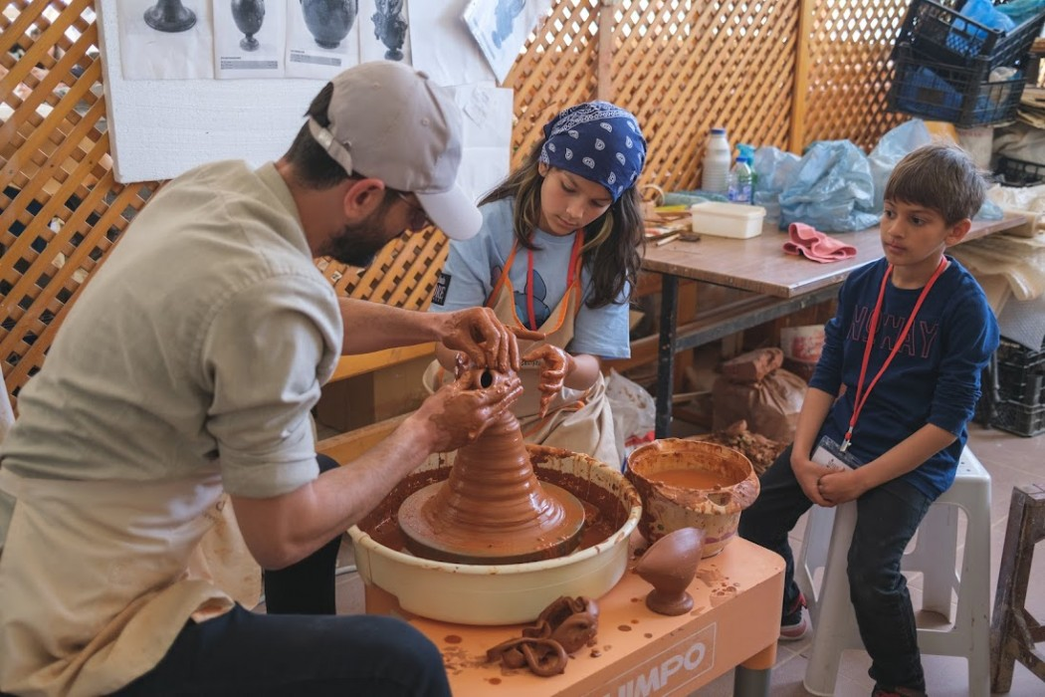
"Umut Tohumları" projesi ÇASEM Etkinlikleri 13.05.2023
Çanakkale Onsekiz Mart Üniversitesi Güzel Sanatlar Fakültesi, Çanakkale Sağlık Çalışanları ve Emeklileri Derneği, Çanakkale Seramikleri Araştırma Geliştirme ve Uygulama Merkezi, El Sanatları Araştırma ve Uygulama Merkezi Çanakkale Gençlik ve Spor İl Müdürlüğü, Çanakkale Belediyesi dış paydaşlığında gerçekleştirilen "Umut Tohumları" sosyal sorumluluk projesi atölye çalışmaları büyük bir coşku ile devam ediyor.
Depremden etkilenen 7-12 yaş çocuklarımızla birlikte dört hafta sonu sürecek atölyelerin ilk ayağı 06-07 Mayıs 2023 tarihlerinde tamamlandı.
İkinci hafta etkinliklerimiz ÇASEM Atölyesinde yapılmıştır. 13 Mayıs 2023 Cumartesi günü 13.oo -17.oo saatleri arasında Seramik Atölyesi, Animasyon Atölyesi ve Oyun Atölyesi etkinlikleri yapılmıştır.
https://casem.comu.edu.tr/arsiv/haberler/umut-tohumlari-casem-etkinlikleri-r83.html

Slide 24
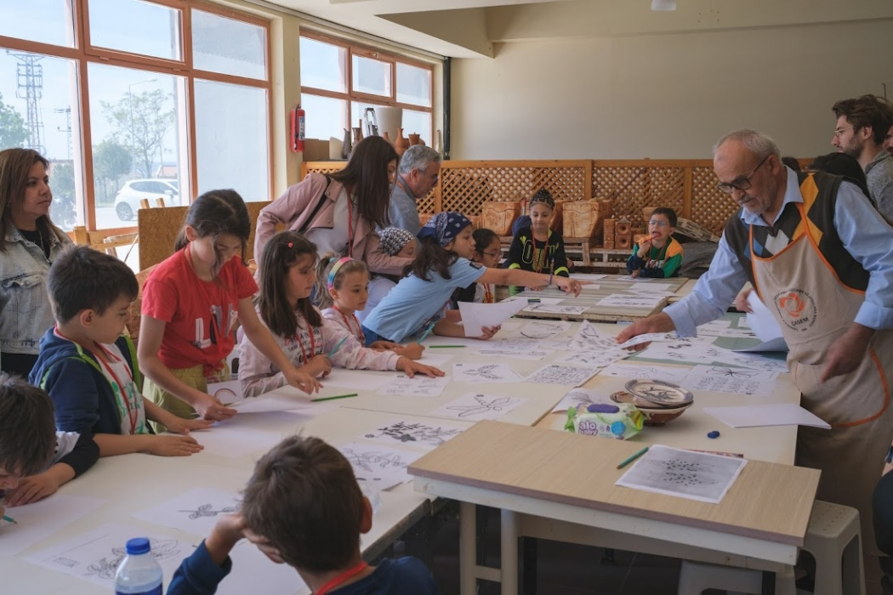
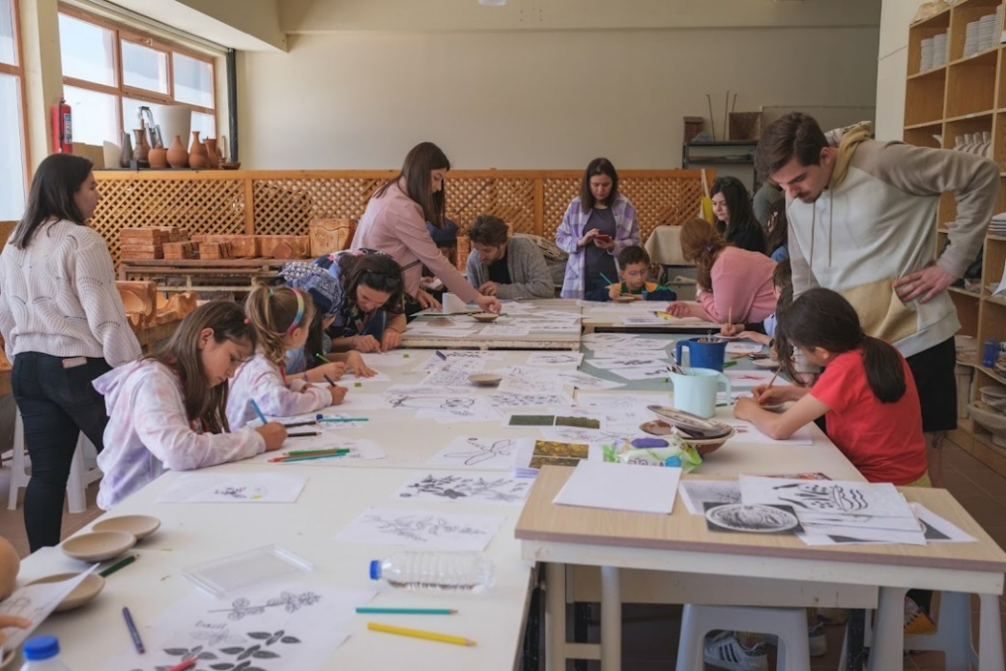
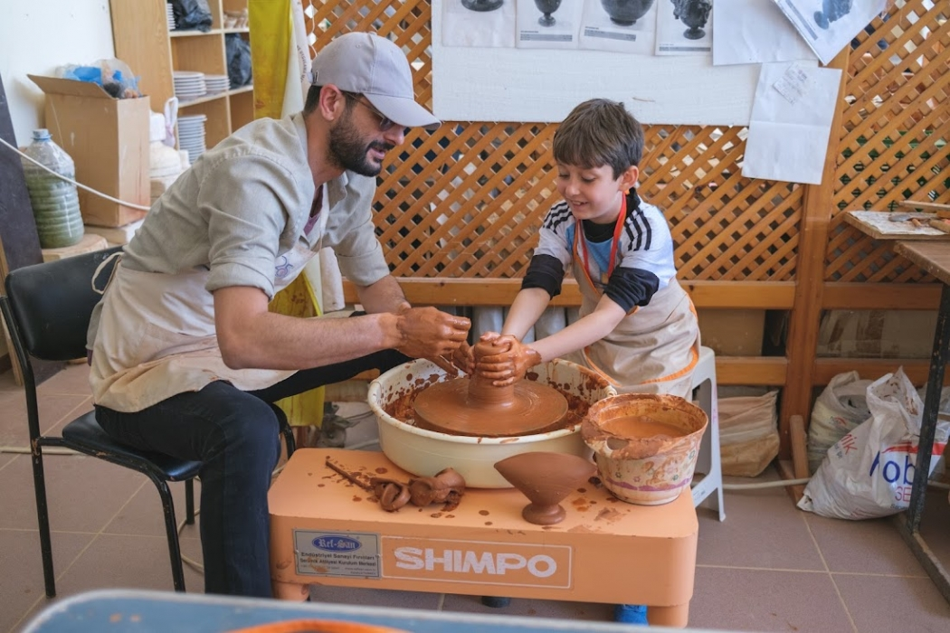
"Umut Tohumları" projesi ÇASEM Etkinlikleri 13.05.2023

Slide 25
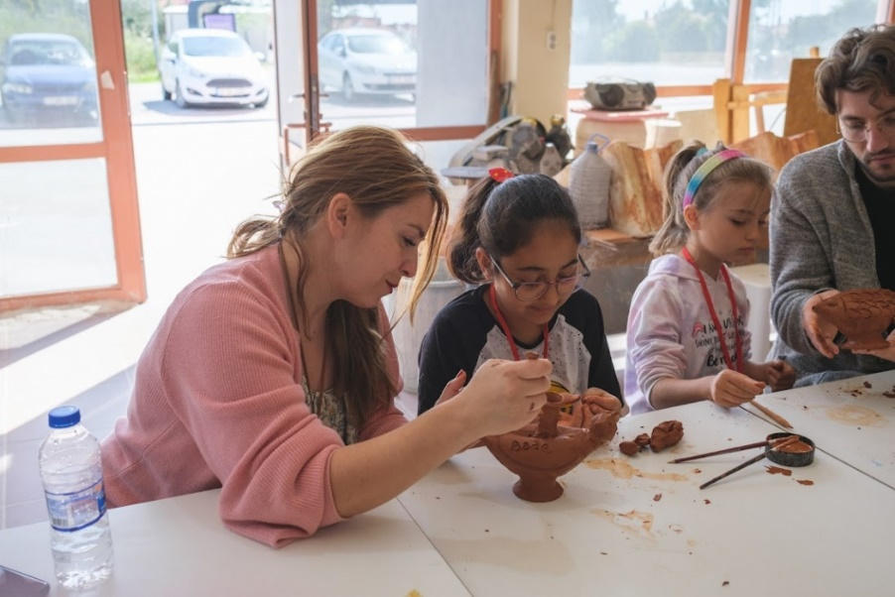
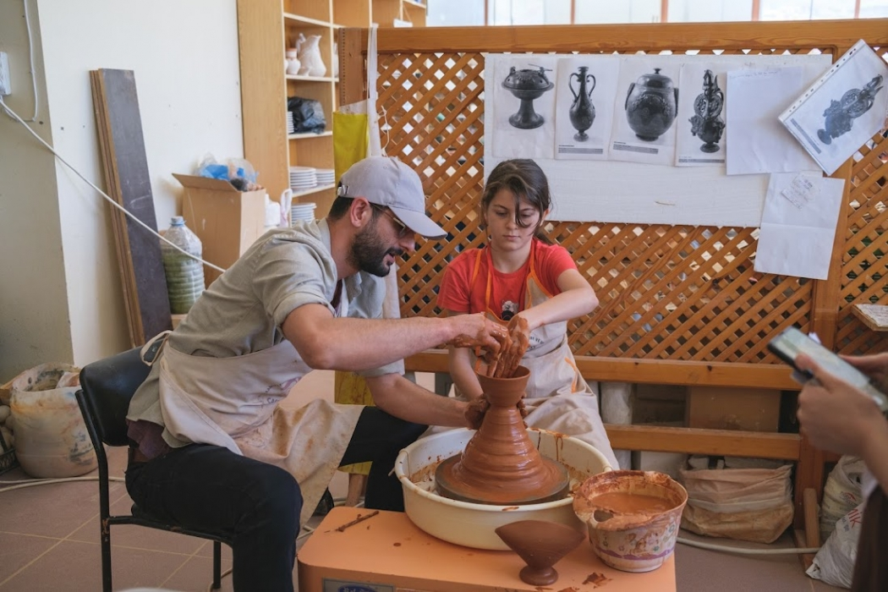
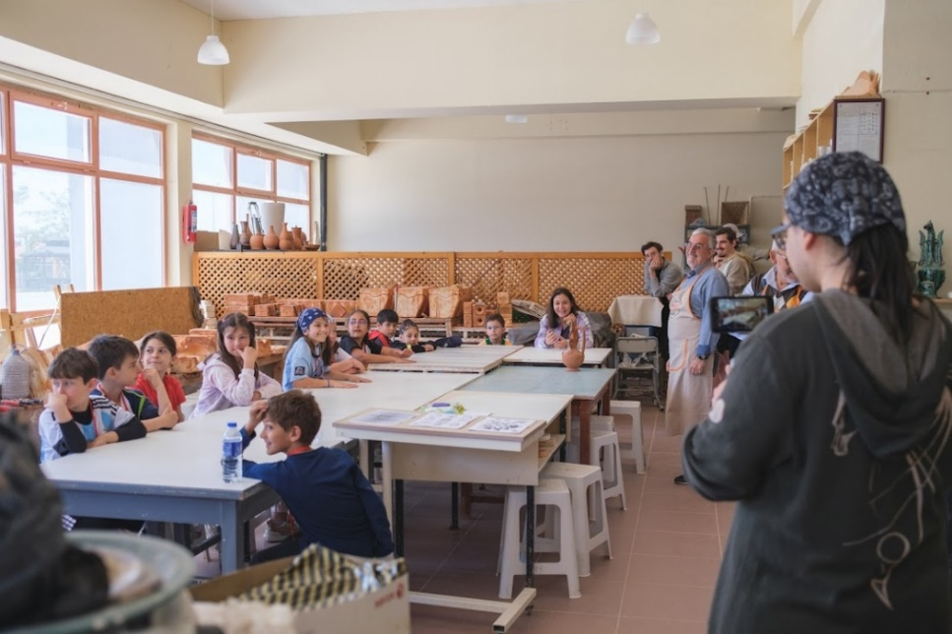
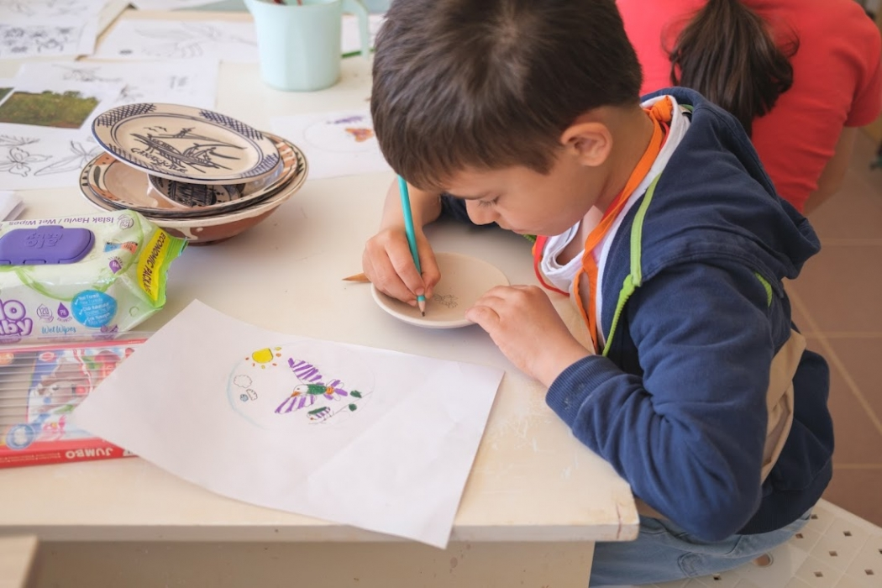
"Umut Tohumları" projesi ÇASEM Etkinlikleri 20.05.2023

Slide 26
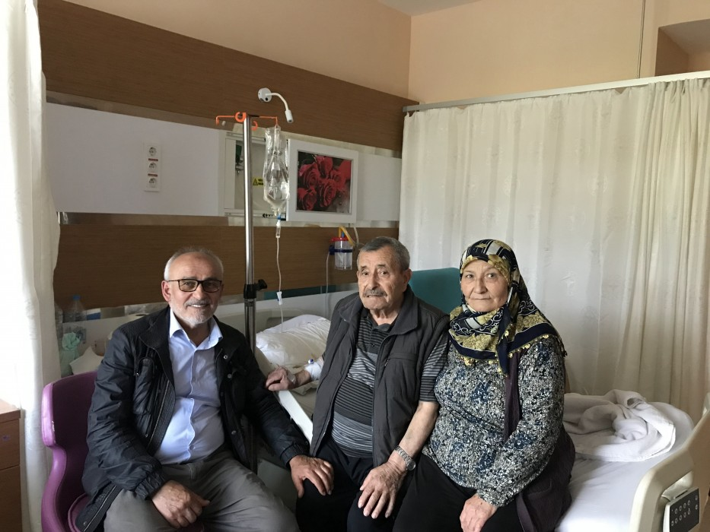
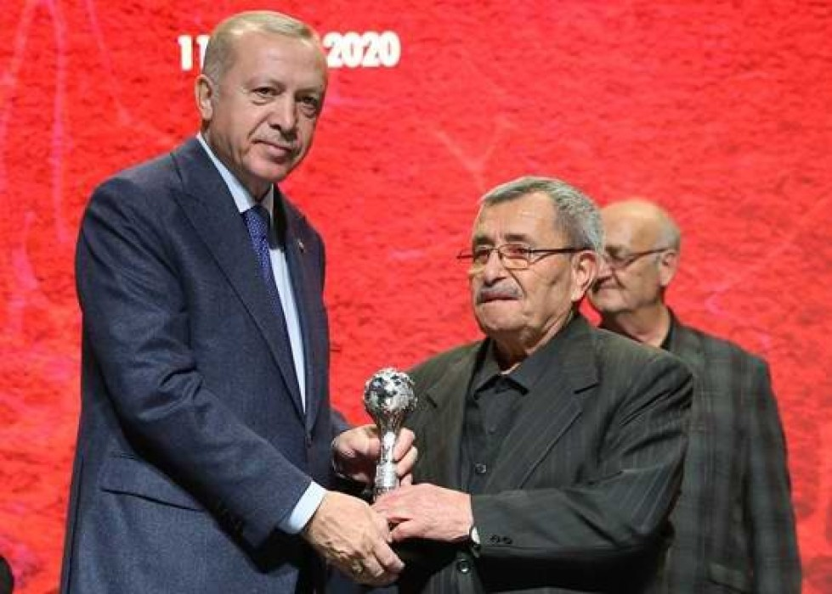
İsmail BÜTÜN Ustayı ziyaret 29.05.2023
Çanakkale’nin UNESCO’nun Somut Olmayan Kültürel Mirasın Korunması sözleşmesi kapsamında düzenlenen “Yaşayan İnsan Hazineleri” ödülüne de layık görülen, Kültür Bakanlığı “Geleneksel El Sanatları Sanatkârı” unvanına sahip, 82 yaşındaki seramik ustası İsmail BÜTÜN, rahatsızlığı nedeniyle ÇANAKKALE Mehmet Akif Ersoy Devlet Hastanesi Dahiliye Servisinde tedavi görmektedir.
Çanakkale’nin değeri İsmail Ustayı, 29 Mayıs 2023 tarihinde Çanakkale Seramikleri Araştırma Geliştirme ve Uygulama Merkezi olarak, Müdür Yardımcıları Öğr.Gör. Necmi TEKİN ve Öğr.Gör. Necati IŞIK, kendisini hastanede ziyaret ederek geçmiş olsun dileklerimizi ilettik.
https://casem.comu.edu.tr/arsiv/haberler/acil-sifalar-olsun-ismail-usta-r84.html

Slide 27
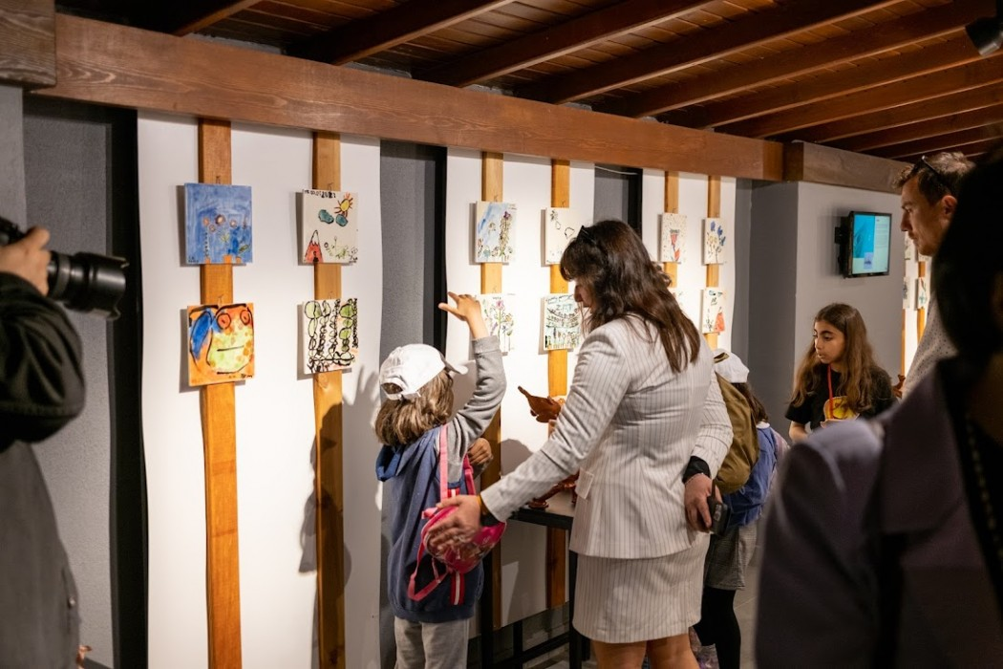
"Umut Tohumları" projesi Final ve Sergisi 29.05.2023
Çanakkale Onsekiz Mart Üniversitesi Güzel Sanatlar Fakültesi, Çanakkale Belediyesi, Çanakkale Sağlık Çalışanları ve Emeklileri Derneği, Çanakkale Seramikleri Araştırma Geliştirme ve Uygulama Merkezi, El Sanatları Araştırma ve Uygulama Merkezi ile Çanakkale Gençlik ve Spor İl Müdürlüğü işbirliğinde gerçekleştirilen "Umut Tohumları" projesi sergisi Karina Deniz Kültürü Merkezinde açıldı.
https://casem.comu.edu.tr/arsiv/haberler/umut-tohumlari-projesi-sergimiz-r85.html

Slide 28
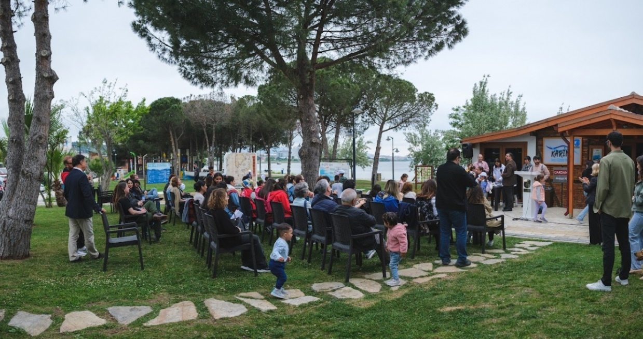
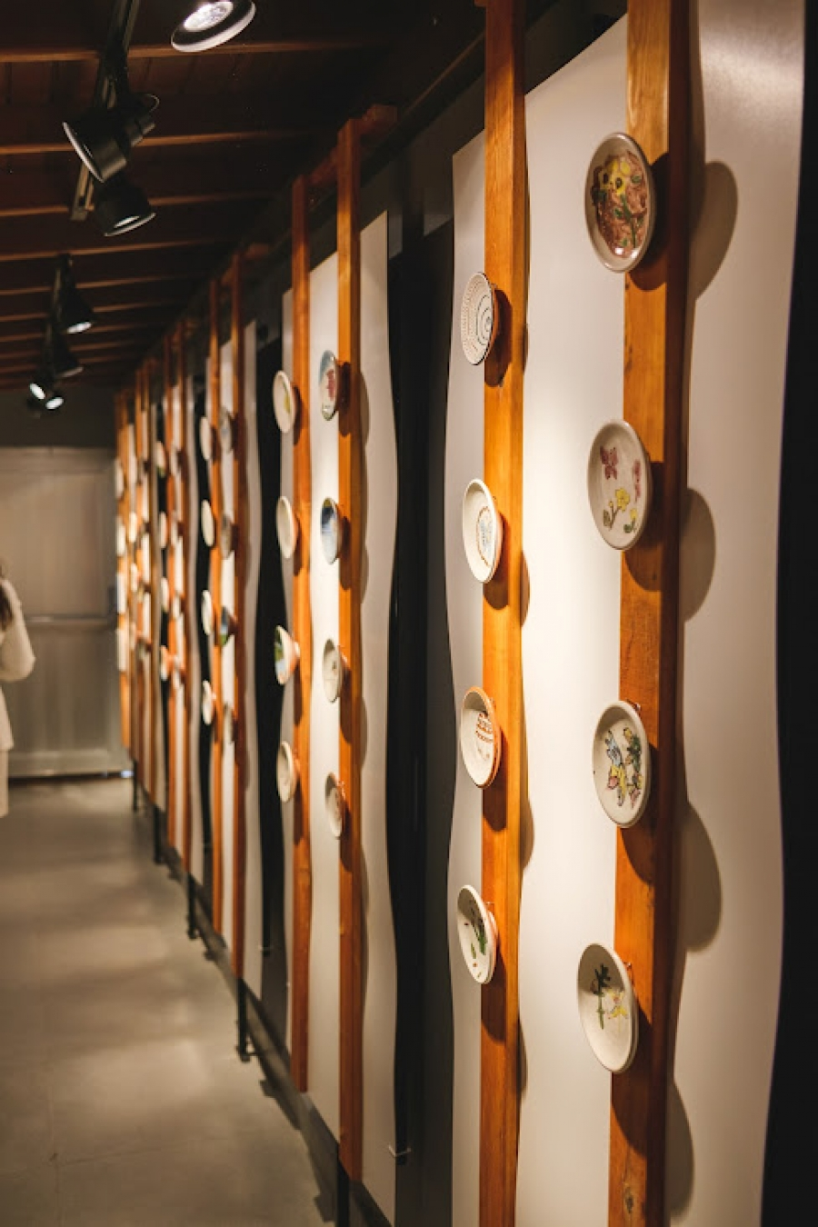
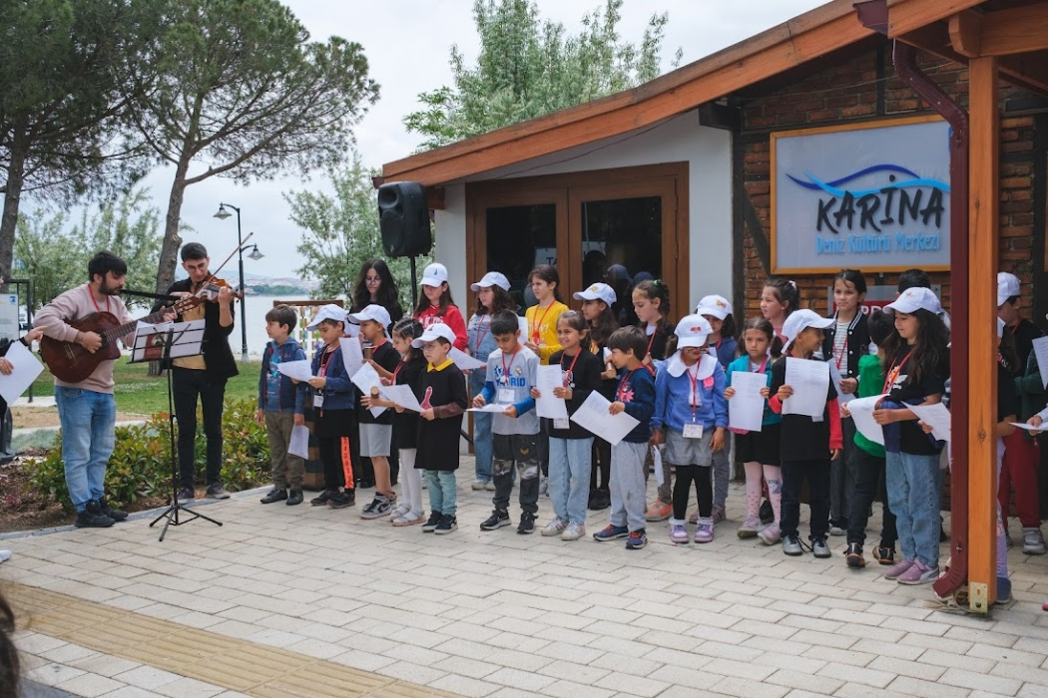
"Umut Tohumları" projesi Final ve Sergisi 29.05.2023

Slide 29
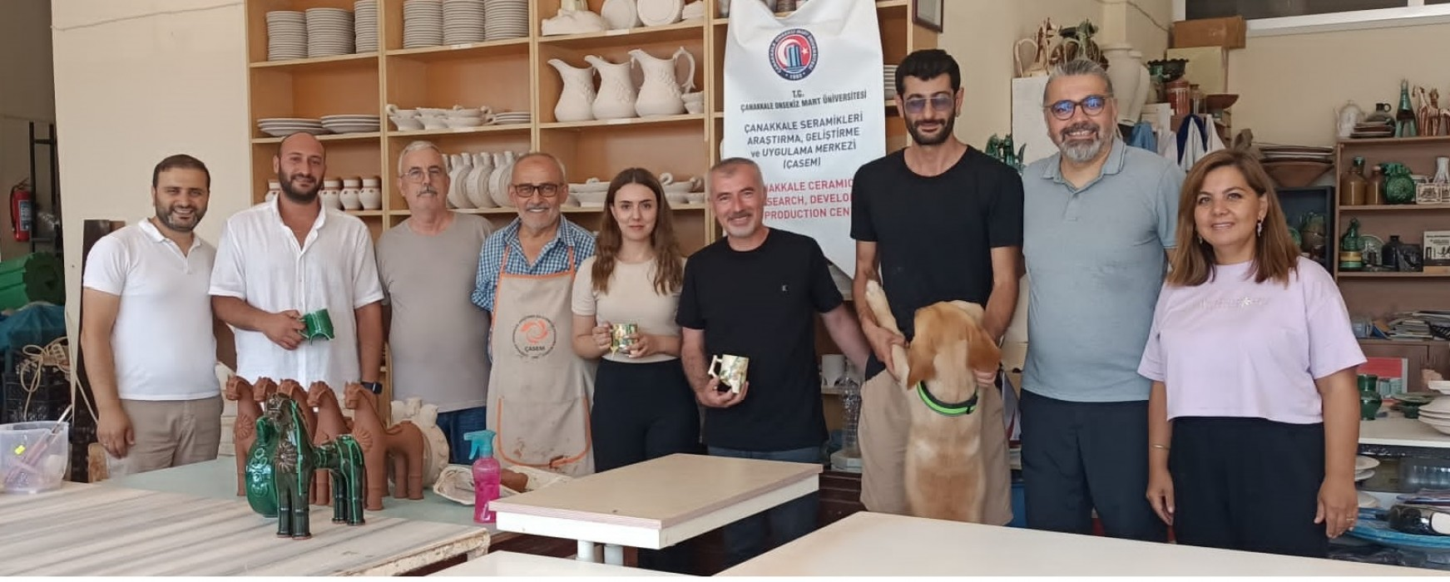
ARSEKOL Firmasının ÇASEM ziyareti 27.07.2023
ARSEKOL Yapı Kimyasalları Firması yetkilisi Metin KOÇYİĞİT ve ekibi tarafından 27 TEMMUZ 2023 tarihinde Araştırma Merkezimiz ÇASEM’e bir ziyaret gerçekleştirilmiştir.
İnşaat, yapı kimyasalları ve yapı izolasyonu sektörlerinde önde gelen ARSEKOL firması, sektörde işbirliği ve paydaşlar ile bilgi alışverişi kapsamında güçlü bağların oluşmasına katkı sunmak amacıyla gerçekleştirilen ziyaret için Çanakkale Seramikleri Araştırma Geliştirme ve Uygulama Merkezi olarak teşekkür ediyoruz.
İstanbul’da faaliyet gösteren ve 2009 yılında sektöre adım atmıştır olan firma Üniversitemiz içinde bulunan farklı birimlere de ziyarette bulundular.
https://casem.comu.edu.tr/arsiv/haberler/arsekol-firmasindan-casem-ziyareti-r87.html

Slide 30
"Kınık'ta Çömlekçi Olmak" Kitabı Çalışmaları 11.08.2023
Üniversitemiz Çanakkale Seramikleri Araştırma Geliştirme ve Uygulama Merkezimiz yayını olarak planlanan ve editörlüğünü Merkez Müdür Yardımcımız Öğr. Gör. Necmi Tekin’in yaptığı “Kınık’ta Çömlekçi Olmak” başlıklı kitabın hazırlık çalışmaları sürdürülmektedir.
Geleneksel çömlek üretim merkezlerinden Bilecik ili, Pazaryeri ilçesi, Kınık köyünde, 140 yılı aşkın zamandır sürdürülen çömlekçiliği konu alan, Öğr. Gör. Necmi TEKİN koordinatörlüğünde ve Üniversitemiz Akademik personelinin katkılarıyla gerçekleştirilen “Kınık’ta Çömlekçi Olmak” çalıştayına ait sonuç çıktılarının yer alacağı kitap yeni araştırmalar ile de desteklenecek.
Necmi TEKİN tarafından 11 Ağustos 2023 Cuma günü, Kınık Köyünde Kınıklı çömlekçi ustaları ile köyün tarihçesi ve Kınık çömlekçiliğinin tarihsel sürecinin anlatıldığı bölümler hakkında sunum yapılarak bilgi paylaşımında bulunulmuştur.
Uzun bir hazırlık sürecinden geçen çalışmanın, Cumhuriyetimizin 100. Yılında yayınlanması için merkez olarak hazırlıklarımızı hızlandırmış bulunuyoruz.
https://casem.comu.edu.tr/arsiv/haberler/kinikta-comlekci-olmak-kitabinin-yayina-hazirlik-c-r88.html

Slide 31
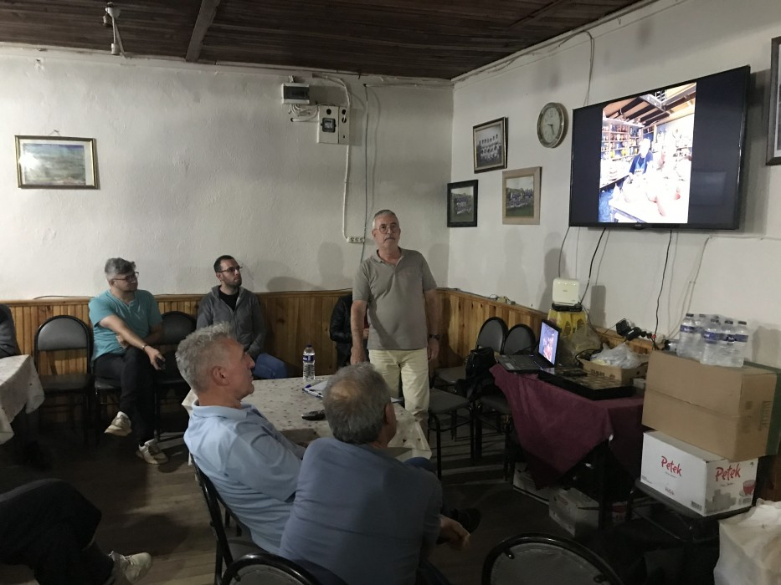
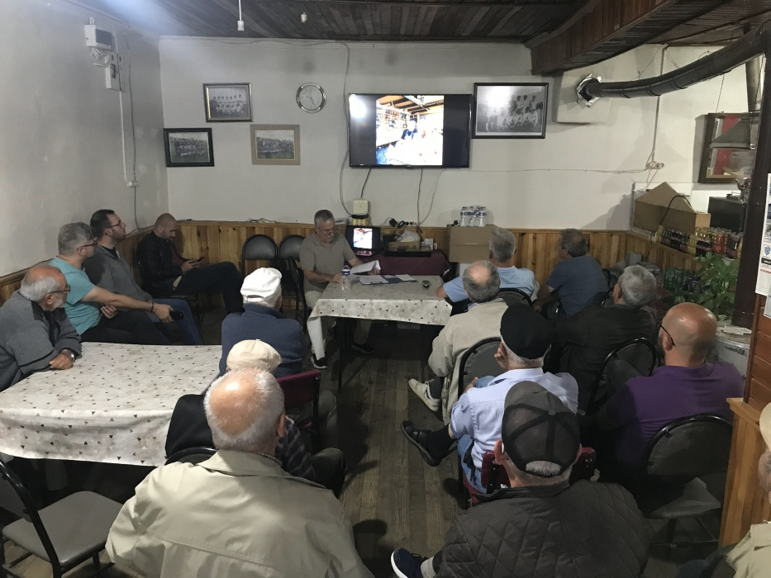
"Kınık'ta Çömlekçi Olmak" Kitabı Çalışmaları 11.08.2023

Slide 32
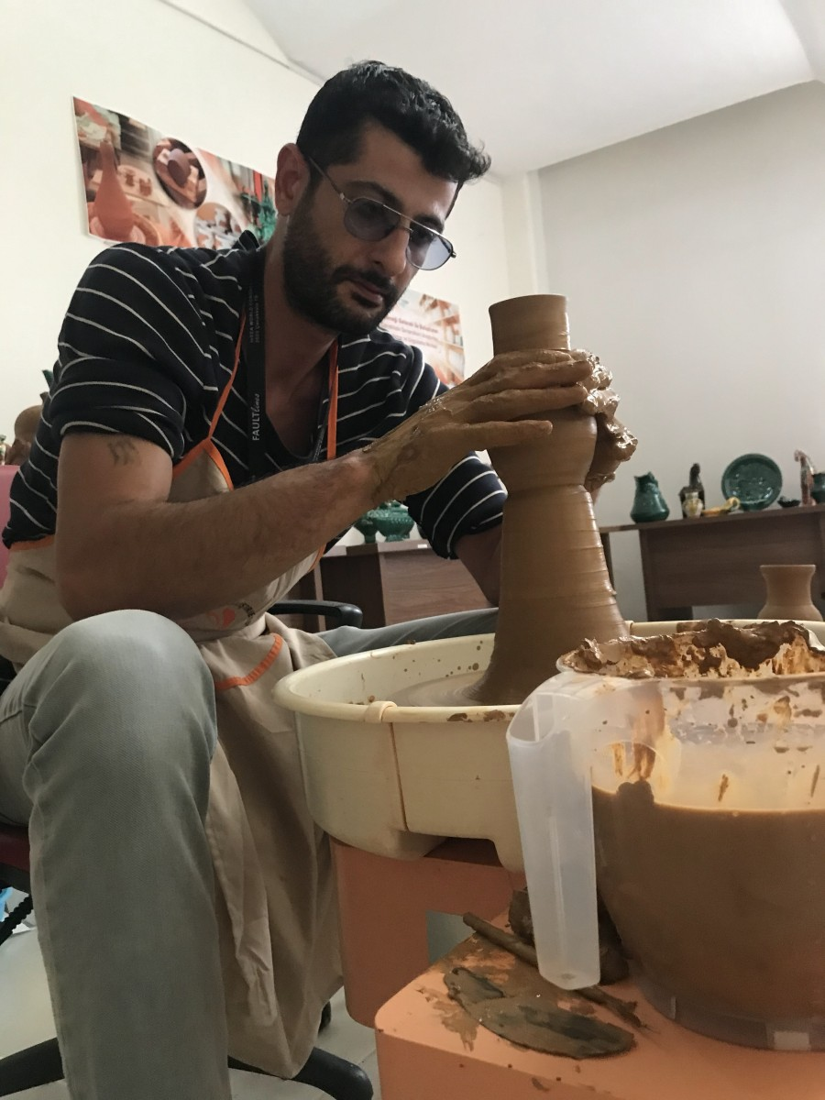
Insea 2023 Kongresi 04-08 Eylül 2023
Türkiye Cumhuriyeti’nin kuruluşunun 100. Yılı etkinlikleri çerçevesinde Fay Hatları teması ile Çanakkale Onsekiz Mart Üniversitesinin ev sahipliğinde 4-8 Eylül 2023 tarihlerinde gerçekleştirilen İnsea Dünya Kongresi 2023 kongresinde yer alan Çanakkale Seramikleri Araştırma Geliştirme ve Uygulama Merkezimiz ÇASEM standı sanatseverlerin ilgisini çekti.
Tarihsel bir sürece sahip olan geleneksel Çanakkale seramiklerinin üretim aşamaları canlı performans olarak gösterildiği etkinliğimizde, katılımcıların üretim sürecine dahil olarak deneyim yaşadılar.
https://casem.comu.edu.tr/arsiv/haberler/casem-standi-insea-2023-kongresinde-r90.html

Slide 33
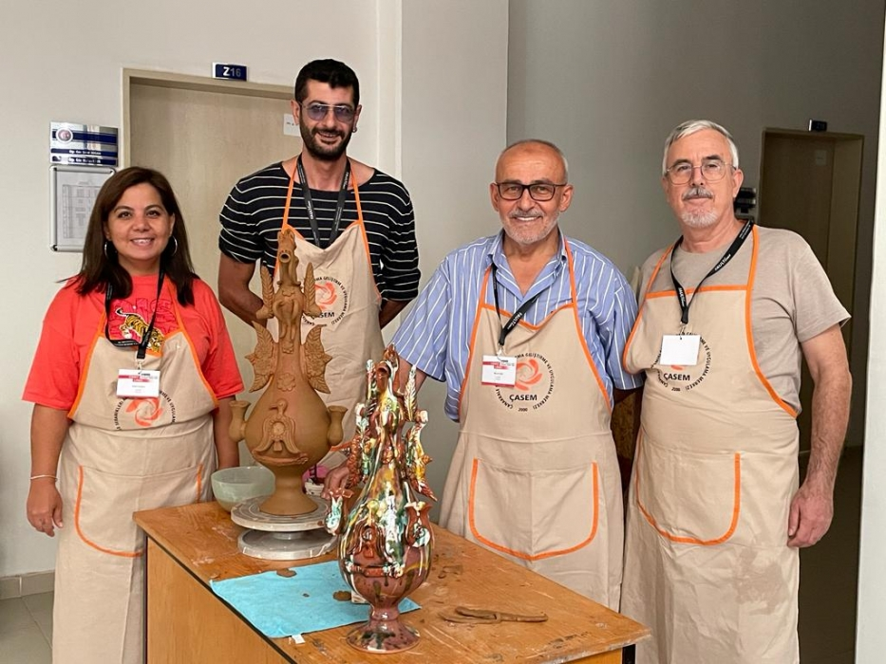
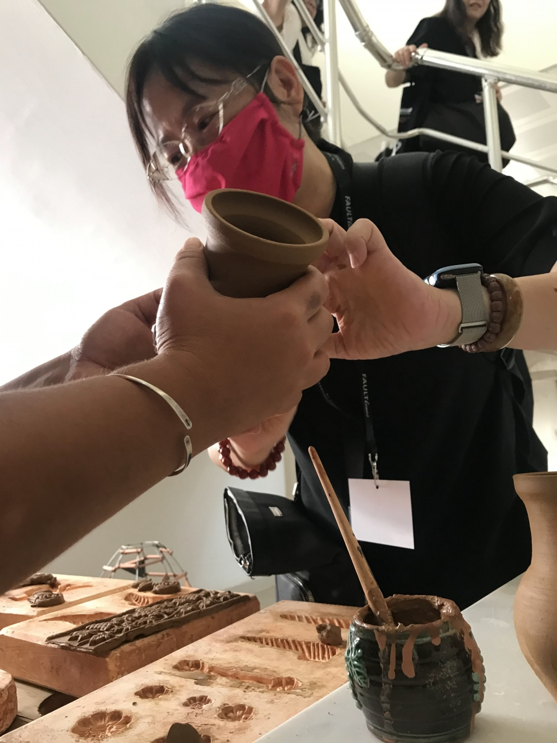
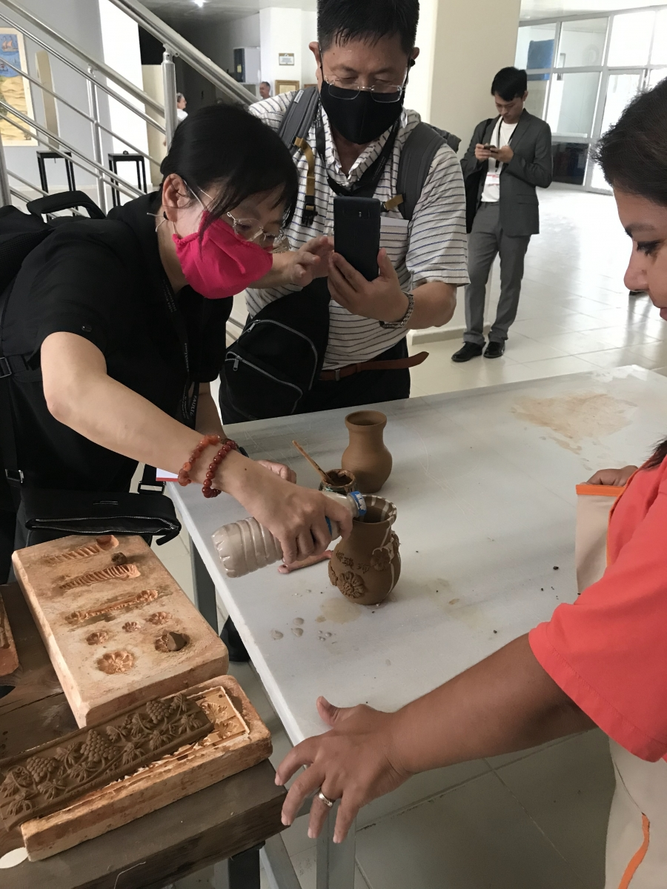
Insea 2023 Kongresi 04-08 Eylül 2023

Slide 34
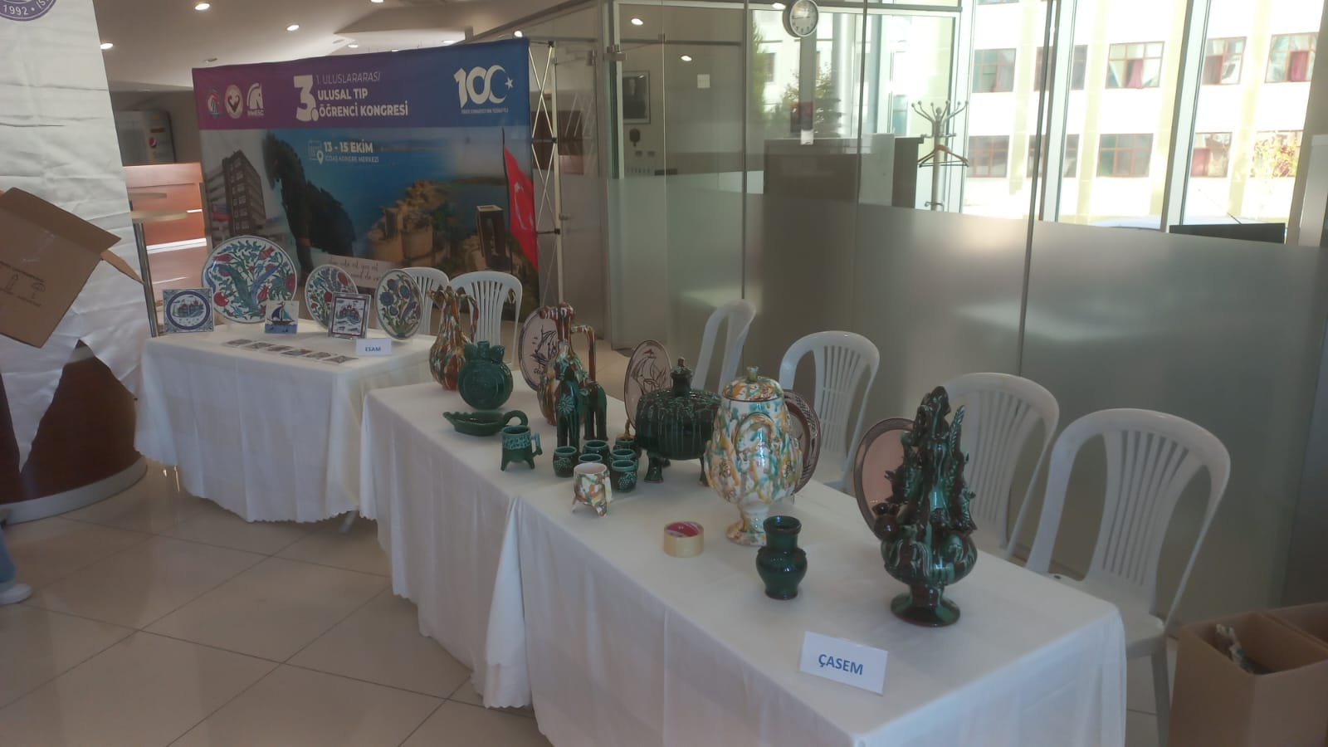
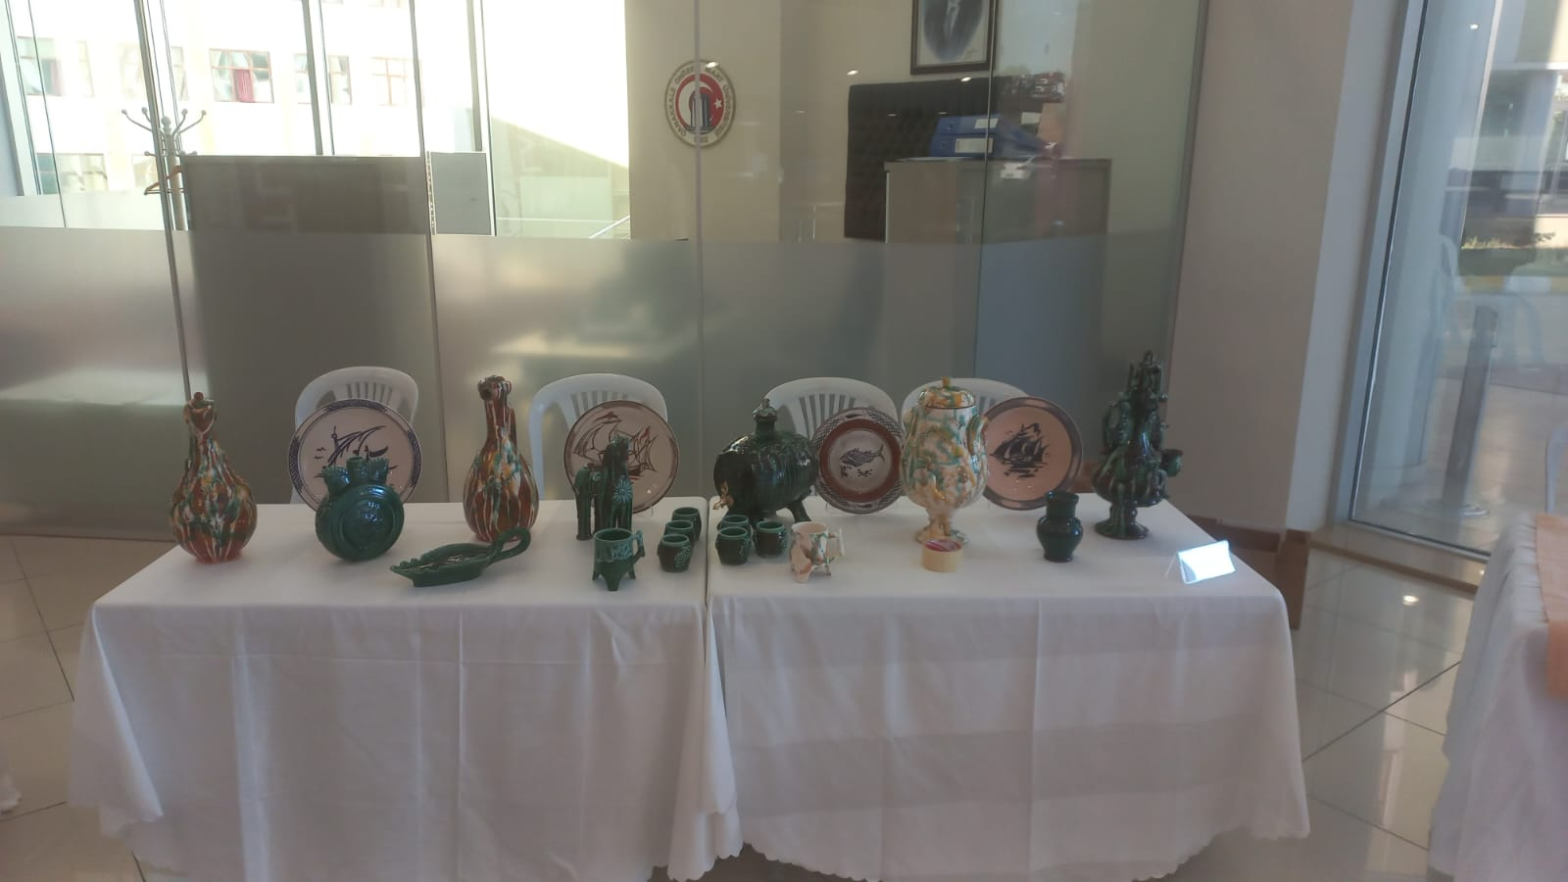
Tıp Öğrenci Kongresi 3. Ulusal, 1. Uluslararası Sergi 13.10.2023
Çanakkale Onsekiz Mart Üniversitesi (ÇOMÜ) Tıp Fakültesi Öğrencileri tarafından 13-15 Ekim 2023 tarihlerinde İÇDAŞ Kara Yusuf Kongre Merkezinde “3. Ulusal 1. Uluslararası Tıp Öğrenci Kongresi" düzenlenmiştir. Çanakkale Seramikleri Araştırma Geliştirme ve Uygulama Merkezi olarak katılım sağladığımız “Geleneksel Çanakkale Seramikleri” sergisi, İÇDAŞ Kongre merkezinde gerçekleştirildi
https://casem.comu.edu.tr/arsiv/haberler/3-ulusal-1uluslararasi-tip-ogrenci-kongresi-etkinl-r92.html

Slide 35
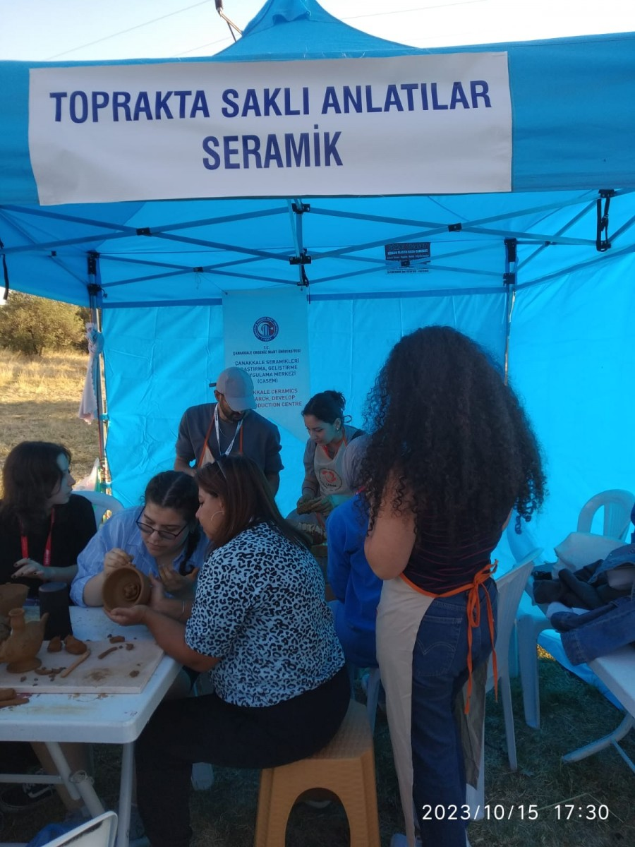
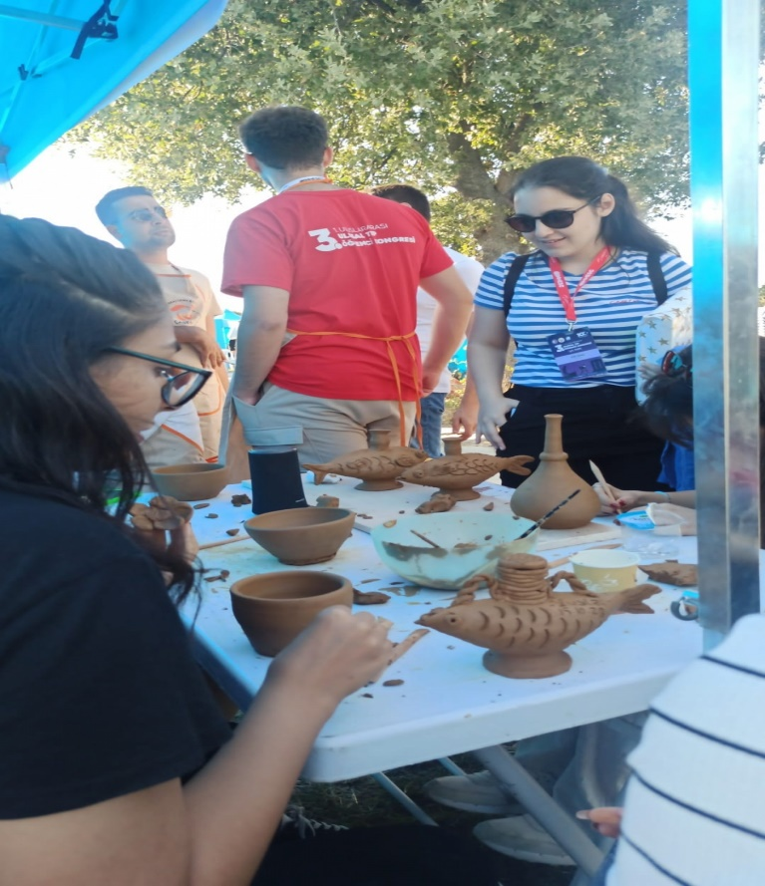
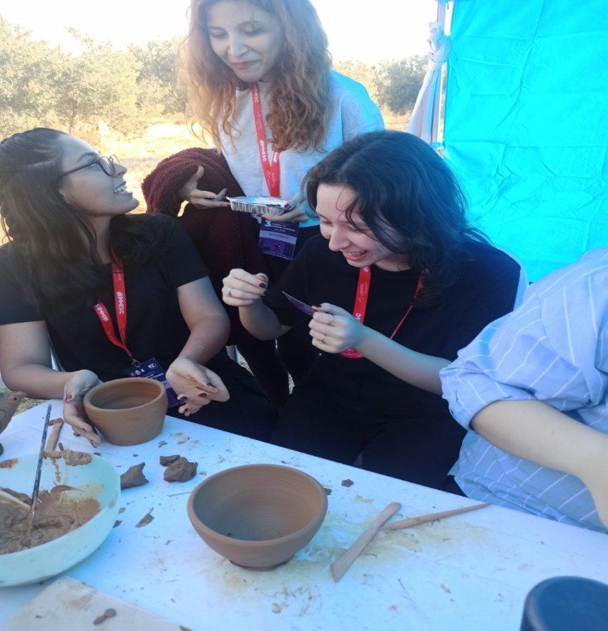
Tıp Öğrenci Kongresi 3. Ulusal, 1. Uluslararası 18.10.2023
https://casem.comu.edu.tr/arsiv/haberler/3-ulusal-1uluslararasi-tip-ogrenci-kongresi-etkinl-r92.html

Slide 36
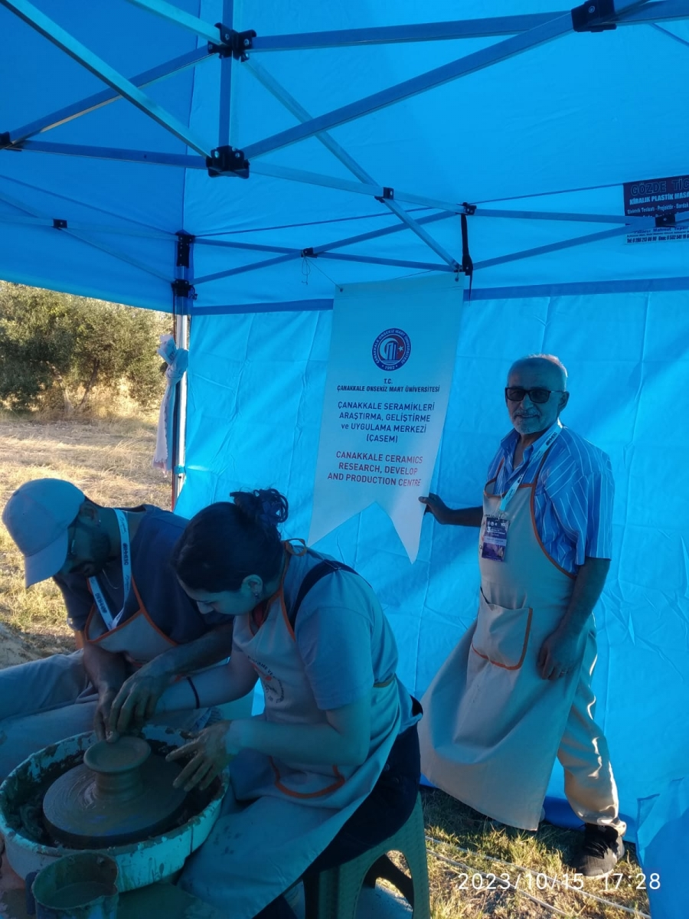
Tıp Öğrenci Kongresi 3. Ulusal, 1. Uluslararası 18.10.2023
Çanakkale Onsekiz Mart Üniversitesi (ÇOMÜ) Tıp Fakültesi Öğrencileri, ÇOMÜ Tıp Fakültesi Dekanlığı ve ÇOMÜ Rektörlüğü himayelerinde 13-15 Ekim 2023 tarihlerinde İÇDAŞ Kara Yusuf Kongre Merkezinde “3. Ulusal 1. Uluslararası Tıp Öğrenci Kongresi" düzenlenmiştir.
Çanakkale Seramikleri Araştırma Geliştirme ve Uygulama Merkezi olarak katılım sağladığımız “Geleneksel Çanakkale Seramikleri” sergisi, İÇDAŞ Kongre merkezinde ve “Toprakta Saklı Anlatılar” seramik uygulama atölyesi (Workshop) etkinlikleri, TROYA Müzesinde gerçekleştirildi.

Slide 37
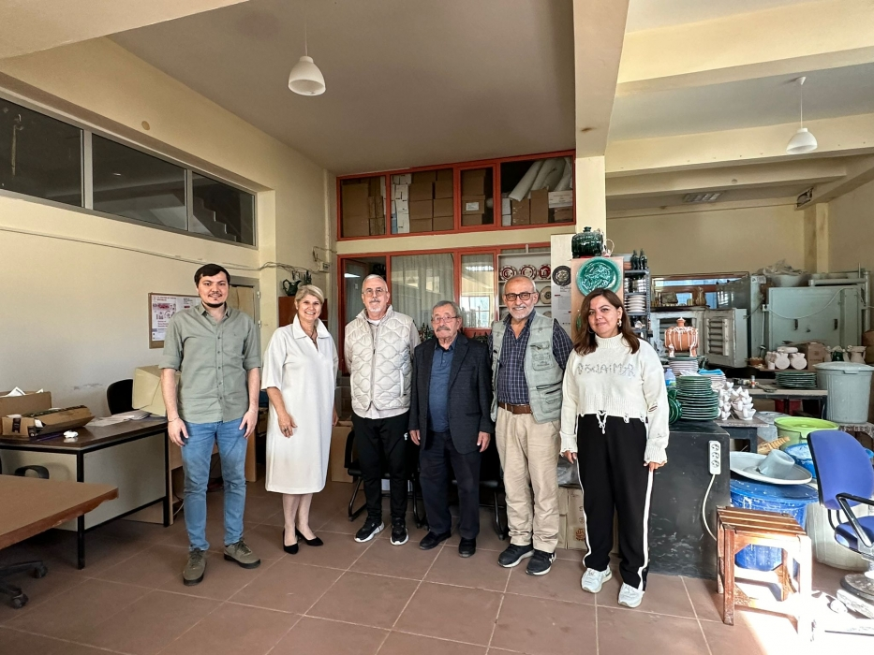
Yaşayan İnsan Hazinesi İsmail BÜTÜN usta 19.10.2023
Somut Olmayan Kültürel Miras Kapsamında Geleneksel Çanakkale Seramikleri -TÜBİTAK Projesi çalışmaları devam ediyor.
Üniversitemiz Turizm Fakültesi Öğretim Üyesi Prtof.Dr. Tülay GÜZEL'in proje Koordinatölüünü yaptığı TÜBİTAK - "Somut Olmayan Kültürel Miras Kapsamında Geleneksel Çanakkale Seramiklerinin Değerlendirilmesi ve Turizim Açısından geliştirilmesi" konulu proje çalışmaları devam ediyor.
Geleneksel Çanakkale Seramiklerinin en eski ustalarından olan ve Yaşayan İnsan Hazineleri" ödüllü İsmail BÜTÜN usta ile yapılan söyleşi Çanakkale Seramikleri Araştırma Geliştirme ve Uygulama Merkezinde yapılmıştır.
Proje çalışmaları kapsamında oluşturulan belgesel ve kitap için çok değerli tecrübelerini paylaşan ustamızın video çekimlerinin yapıldığı bu etkinlikte, merkezimiz Müdür Yardımcıları Öğr.Gör. Necmi TEKİN ve Öğr.Gör. Necati IŞIK tarafından da ÇASEM ve Geleneksel Çanakkale Seramiklerinin üretimi konusunda bilgiler verilmiştir.

Slide 38
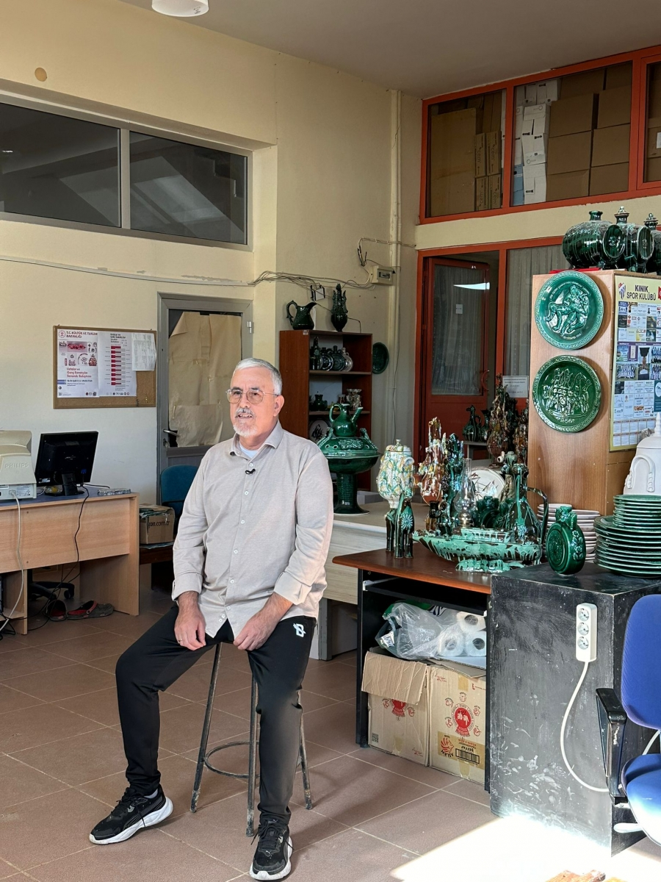
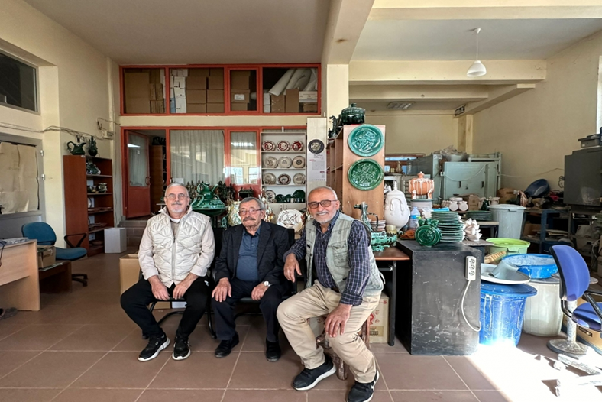
Yaşayan İnsan Hazinesi İsmail BÜTÜN usta 19.10.2023
https://casem.comu.edu.tr/arsiv/haberler/somut-olmayan-kulturel-miras-kapsaminda-geleneksel-r94.html

Slide 39
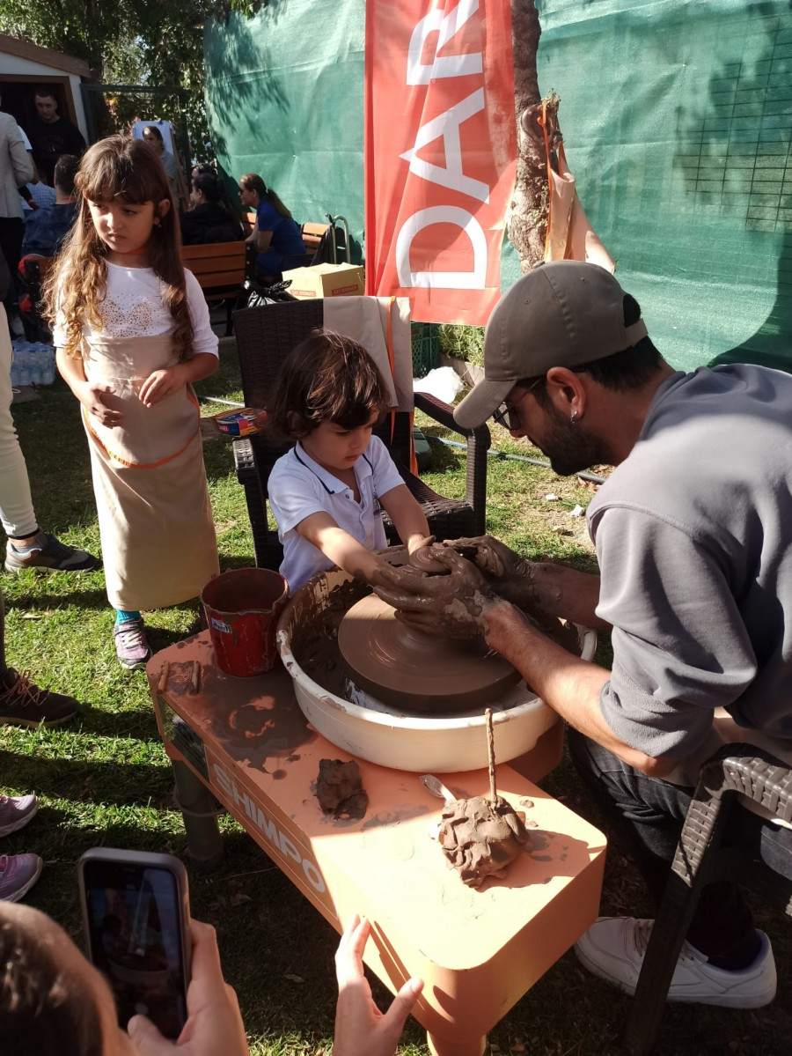
ÇASEM 100.yıl Etkinlikleri 28.10.2023
Çanakkale Onsekiz Mart Üniversitesi, Çanakkale Seramikleri Araştırma Geliştirme ve Uygulama Mewrkezi (ÇASEM)’in de katıldığı, Cumhuriyetimizin 100. Yılı kapsamında dış paydaş Çanakkale Belediyesi’nin desteği ve Kaleseramik Atölyesi nin de katılım sağladığı sanat etkinlikleri 28 EKİM 2023 Cumartesi günü Karina Deniz Kültürü Merkezinde gerçekleştirildi.
Üniversitemiz Güzel Sanatlar Fakültesi, El Sanatları Araştırma ve Uygulama Merkezi ve Çanakkale Seramikleri Araştırma Geliştirme ve Uygulama Merkezimizin katıldığı sanat etkinliklerinde, ÇASEM “100. Yıl Çömlekçi Çalıştayı”na Cumhuriyetin çocuklarının ilgisi görülmeye değerdi..
https://casem.comu.edu.tr/arsiv/haberler/comlekci-tornasi-calistayi-ve-100-yil-etkinlikleri-r96.html

Slide 40
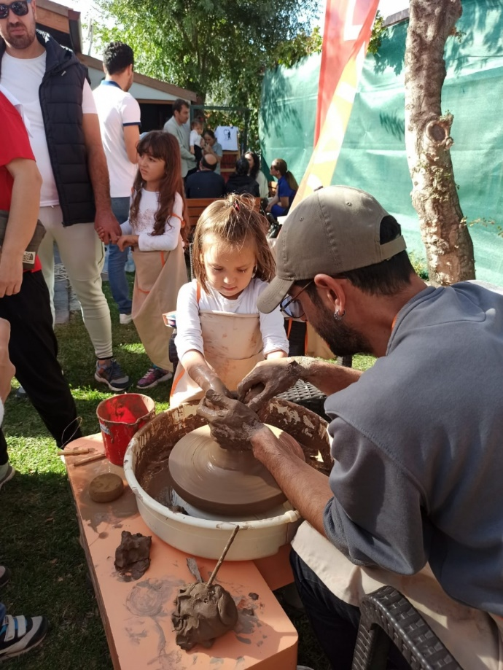


ÇASEM 100.yıl Etkinlikleri 28.10.2023

Slide 41
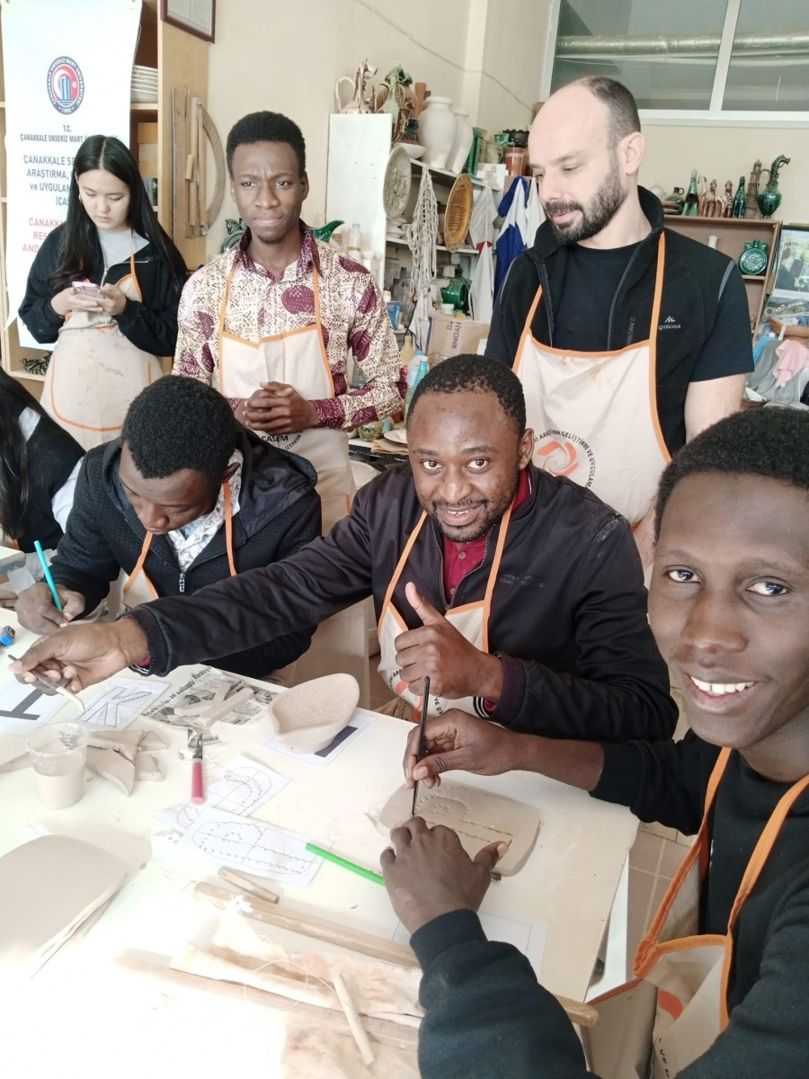

«TOPRAĞIN DİLİ» Seramik ve Ebru Çalıştayı 26.12.2023
Aşık Veysel 2022 yılında "Vefa" kategorisinde Cumhurbaşkanlığı Kültür ve Sanat Büyük Ödülüne layık görülmüştür. Ayrıca sanatçıyı yurt genelinde ve yurt dışında anmak amacıyla Cumhurbaşkanlığı Genelgesi ile 2023 yılının "Aşık Veysel Yılı" olmasına karar verilmiştir.
Aşık Veysel’in vefatının 50. Yılı anma programı kapsamında TÖMER öğrencileri ile ÇASEM Seramik Atölyesinde "Toprağın Dili” Seramik ve Ebru Çalıştayı yapıldı. GSF, TÖMER, ÇASEM ve ESAM paydaşları ile yürütülen çalıştay sürecinde Aşık Veysel’i konu alan bir seramik pano yapımı gerçekleştirildi.
Aşık Veysel’i anma programı kapsamında, 26 Aralık 2023 Salı günü saat; 13.00 – 17.00 saatleri arasında ÇASEM Seramik Atölyesinde kültürümüz için önemli bir yere sahip olan seramik ve ebru sanatımızın tanıtımı ve uygulamalarıyla bir arada gerçekleştirildi.
https://casem.comu.edu.tr/arsiv/haberler/topragin-dili-seramik-ve-ebru-calistayi-r108.html

Slide 42

ÇOMÜ ve Bahçeşehir Koleji arasında ikili işbirliği protokolü paydaş toplantısı 19.12.2023
19 Aralık 2023 tarihinde Üniversitemiz Güzel Sanatlar Fakültesi Dekanlığında yapılan toplantıya, Özel Çanakkale Bahçeşehir Koleji Kampüs Müdürü Ü.Talip KAYA, Kolej Ortaokul Müdür Zeynep ÇENGEL’in yanı sıra Çanakkale Onsekiz Mart Üniversitesi birimleri; Ziraat Fakültesi, Turizm Fakültesi, Güzel Sanatlar Fakültesi, Teknik Bilimler MYO, ÇASEM, SEM, Döner Sermaye Müdürlüğü temsilcileri katılım sağladı. Toplantıda ikili işbirliği konuları ve genel protokol şartları görüşüldü.
https://casem.comu.edu.tr/arsiv/haberler/comu-ve-bahcesehir-koleji-arasinda-ikili-isbirligi-r107.html

Slide 43


2023-AŞIK VEYSEL Anma Etkinlikleri Paydaş Toplantısı 01.12.2023
Aşık Veysel 2022 yılında "Vefa" kategorisinde Cumhurbaşkanlığı Kültür ve Sanat Büyük Ödülüne layık görülmüştür. Ayrıca sanatçıyı yurt genelinde ve yurt dışında anmak amacıyla Cumhurbaşkanlığı Genelgesi ile 2023 yılının "Aşık Veysel Yılı" olmasına karar verilmiştir.
Aşık Veysel 2023 yılı anma programı kapsamında TÖMER öğrencileri ile ÇASEM Seramik Atölyesinde "Toprağın Dili Seramik ve Ebru" Çalıştayı yapılacak. GSF, TÖMER, ÇASEM ve ESAM paydaşları ile yürütülen çalıştay sürecinde Aşık Veysel’i konu alan bir seramik pano yapımı gerçekleştirilecek. Ebru atölyesinde yapılacak çalışmalarda yine Aşık Veysel temalı olacak.
https://casem.comu.edu.tr/arsiv/haberler/2023-asik-veysel-anma-yili-calistay-etkinligi-r106.html
https://casem.comu.edu.tr/arsiv/haberler/2023-asik-veysel-yili-etkinlikleri-paydas-toplanti-r100.html

Slide 44

ÇASEM tanıtım Filmi Hazırlandı. 20.12.2023
Üniversitemiz Turizm Fakültesi Öğretim üyesiTülay GÜZEL Koordinatörlüğünde yürütülen TÜBİTAK "Somut Olmayan Kültürel Miras Kapsamında Geleneksel Çanakkale Seramik Üretiminin Değerlendirilmesi ve Turizm Açısından Geliştirilmesi" Araştırma projesi kapsamında sürdürülen çalışmalar devam etmektedir.
Proje çalışmaları kapsamında, Geleneksel Çanakkale Seramiklerinin üretimini gerçekleştiren ve bu alanda önemli bir misyonu üstlenen Çanakkale Seramikleri Araştırma Geliştrirme ve Uygulama Merkezimiz ÇASEM'in tanıtım filmi hazırlanmıştır.
https://casem.comu.edu.tr/arsiv/haberler/tubitak-3005-projesi-kapsaminda-casem-tanitim-film-r105.html
https://videopress.com/v/z0aYl4mk

Slide 45

Rektör Danışmanı Öğr. Gör. M.İlker GÜLCEMAL hocamızdan ÇASEM ziyareti 15.12.2023
Rektör Danışmanı Öğr. Gör. M. İlker GÜLCEMAL hocamız Çanakkale Seramikleri Araştırma Geliştirme ve Uygulama Merkezimiz Seramik Üretim Atölyesine 15. Aralık 2023 cuma günü bir ziyarette bulundu. Atölyemiz üretim çalışmaları ve merkezimiz çalışmaları hakkında kendisine bilgiler verilmiştir.
https://casem.comu.edu.tr/arsiv/haberler/rektor-danismani-ogr-gor-milker-gulcemal-hocamizda-r104.html

Slide 46



Çocuk Üniversitesi Çalıştayı
Üniversitemiz Bilimsel Araştırma Projeleri Koordinasyon Birimi tarafından desteklenen ve yürütücülüğünü Dr. Öğretim Üyesi Merve ÖNOL’ın yaptığı “Okuldan Üniversiteye Bilim Yolculuğu: Çocuk Üniversitesi” adlı projenin sanatsal uygulama aşaması ÇASEM Seramik Atölyesinde gerçekleştirildi.
13. ARALIK 2023 tarihinde Araştırma Merkezimiz seramik atölyesinde gerçekleştirilen ve Araştırma Merkezimiz çalışanları Öğr.Gör. Necmi TEKİN, Öğr.Gör. Necati IŞIK, Öğr.Gör. Arzu DOĞAN ve Seramik Teknikeri Murat BİÇER’in katkı verdiği etkinliğe Çanakkale 18 Mart İlköğretim Okulu 4. Sınıfından 50 öğrenci, sınıf öğretmenleri ve sınıf annesi ile proje koordinatörü Dr.Öğretim Üyesi Merve ÖNOL katılmışlardır.
https://casem.comu.edu.tr/arsiv/haberler/cocuk-universitesi-etkinligi-casem-seramik-atolyes-r103.html

Slide 47

GELİBOLU BİLSEM PAYDAŞ TOPLANTISI. 12.12.2023
GELİBOLU ilçesi Bilim ve Sanat Merkezi öğrencilerinin 2024 yılı faaliyet takvimi içerisinde Geleneksel Çanakkale Seramikleri konulu Çalıştay yapılması planlanmıştır. Bilim ve Sanat Merkezi öğrencilerinin Görsel Sanatlar dersi içerisinde Kültürümüzün de bir parçası olan geleneksel sanatların, uygulamalı öğrenilmesi için NİSAN 2024 ayı içerisinde ÇASEM Seramik Atölyesinde bir Çalıştay yapılması kararı alınmıştır.
Bu kapsamda, Bilim Sanat Merkezi öğrencilerinin bir günlük program kapsamında çömlekçi çarkı ve serbest şekillendirme yöntemleri ile seramik üretimini gerçekleştireceklerdir. 12.12.2023 tarihinde gerçekleştirilen toplantıya ÇASEM Müdür Yardımcıları Öğr.Gör. Necmi TEKİN ve Öğr. Gör. Necati IŞIK ile Gelibolu BİLSEM Görsel Sanatlar Öğretmeni Yeşim YAVAŞ katıldı.
https://casem.comu.edu.tr/arsiv/haberler/gelibolu-bilsem-dis-paydas-toplantisi-r102.html

Slide 48

2024 yılında "Divanu Lügati't Türk'ün Yazılışının 950. Yıl Dönümü" etkinlikleri Paydaş Toplantısı. 11.12.2023
UNESCO Anma ve Kutlama Yıl Dönümleri Programları kapsamında, 2024 yılında "Divanu Lügati't Türk'ün Yazılışının 950. Yıl Dönümü" etkinlikleri yapılması kabul edilmiştir.
Program kapsamında, üniversitemiz iç paydaşları olarak 11.12.2023 tarihinde Güzel sanatlar Fakültesi Dekanlığının ev sahipliğinde bir araya gelinmiştir.
Güzel Sanatlar Fakültesi Dekanlığı, ÇASEM, ve TÖMER temsilcilerinin hazır bulunduğu toplantıda, 2024 yılı içinde "Divanu Lügati't Türk'ün Yazılışının 950. Yıl Dönümü" temalı bir proje hazırlanması konusunda görüş birliğine varılmıştır.
https://casem.comu.edu.tr/arsiv/haberler/2024-yilinda-divanu-lugatit-turkun-yazilisinin-950-r101.html

Slide 49


Seramik Yüzey Kaplama Çalıştayı. 30.11.2023
Çanakkale Belediyesi, Çanakkale Onsekiz Mart Üniversitesi (Güzel Sanatlar Fakültesi, Çanakkale Seramikleri Araştırma Geliştirme ve Uygulama Merkezi) ile Kaleseramik Çanakkale Kalebodur Seramik San. A.Ş. işbirliğinde gerçekleştirilen “Çanakkale Belediyesi Yeşil Yerel Yönetim Binası Açık Alan Kimliklendirme” Çalışması kapsamında hayata geçirilen “Seramik Mozaik Yüzey Kaplama Projesi”nin 20-30 Kasım 2023 tarihleri arasında yürütülen ve projenin 15 modülünün tamamlanacağı ilk çalıştay için sertifika töreni gerçekleştirildi.
https://casem.comu.edu.tr/arsiv/haberler/seramik-yuzey-kaplama-projesi-r99.html

Slide 50

KINIK’TA ÇÖMLEKÇİ OLMAK Kitap Yayını.01.12.2023
Üniversitemiz Çanakkale Seramikleri Araştırma Geliştirme ve Uygulama Merkezimiz yayını olarak hazırlanan ve editörlüğünü Merkez Müdür Yardımcımız Öğr. Gör. Necmi Tekin’in yaptığı “Kınık’ta Çömlekçi Olmak” isimli e-kitap, Üniversitemiz yayını olarak erişime açılmıştır.
Geleneksel çömlek üretim merkezlerinden Bilecik ili, Pazaryeri ilçesi, Kınık köyünde, 120 yılı aşkın zamandır sürdürülen çömlekçiliği konu alan, Öğr. Gör. Necmi TEKİN koordinatörlüğünde ve Üniversitemiz Akademik personelinin katkılarıyla gerçekleştirilen “Kınık’ta Çömlekçi Olmak” çalıştayına ait sonuç çıktıları yer almaktadır.
https://casem.comu.edu.tr/arsiv/haberler/kinikta-comlekci-olmak-e-kitabi-erisime-acildi-r98.html

Slide 51

Geleneksel Çanakkale Seramikleri Coğrafi İşaret başvuru süreci görüşüldü. 13.11.2023
Güzel Sanatlar Fakültesi Dekanı Prof. Yeşim ZÜMRÜT başkanlığında gerçekleştirilen toplantıya, dış paydaş olarak katılan İl Kültür ve Turizm Müdürlüğü yanı sıra iç paydaşlar; Güzel Sanatlar Fakültesi, Çanakkale Seramikleri Araştırma Geliştirme ve Uygulama Merkezi, Turizm Fakültesi TÜBİTAK 3005 “Somut olmayan kültürel miras kapsamında geleneksel Çanakkale seramik üretiminin değerlendirilmesi ve turizm açısından geliştirilmesi” proje koordinatörlüğü katılmışlardır.
Gerçekleştirilen toplantıda paydaşlar konuya ilişkin görüş ve önerilerini sundu. “Geleneksel Çanakkale Seramikleri Coğrafi İşaret Başvurusu” için oluşturulması gereken başvuru dosyasının Güzel Sanatlar Fakültesi ve ÇASEM işbirliğinde hazırlanması yönündeki talepler detaylıca görüşüldü. İç ve dış paydaşlarla sürece ve iş akışına dair ön planlama yapıldı.
https://casem.comu.edu.tr/arsiv/haberler/geleneksel-canakkale-seramikleri-cografi-isaret-ba-r97.html

Slide 52




“Toprağın Dili” Seramik ve Ebru Çalıştayı
Aşık Veysel’in vefatının 50. Yılı anma programı kapsamında TÖMER öğrencileri ile ÇASEM Seramik Atölyesinde "Toprağın Dili” Seramik ve Ebru Çalıştayı yapıldı. GSF, TÖMER, ÇASEM ve ESAM paydaşları ile yürütülen çalıştay sürecinde Aşık Veysel’i konu alan bir seramik pano yapımı gerçekleştirildi.
Aşık Veysel’i anma programı kapsamında, 26 Aralık 2023 Salı günü saat; 13.00 – 17.00 saatleri arasında ÇASEM Seramik Atölyesinde kültürümüz için önemli bir yere sahip olan seramik ve ebru sanatımızın tanıtımı ve uygulamalarıyla bir arada gerçekleştirildi.

